Slide 1




BİRİNCİ BASAMAKTA ÇALIŞAN HEKİMLER İÇİN KRONİK OBSTRÜKTİF AKCİĞER HASTALIĞI (KOAH) EĞİTİMİ
KRONİK OBSTRÜKTİF AKCİĞER HASTALIĞI

Slide 2


Neler Öğreneceğiz?
Bu eğitimde;
KOAH’ın tanımı, epidemiyolojisi, patogenezi, risk faktörleri
KOAH’da semptomlar, fizik muayene ve tanı testleri
KOAH’ın ayırıcı tanısındaki hastalıklar ve sevk kriterleri
KOAH’da ilaç tedavisi ve ilaç dışı tedaviler
KOAH alevlenmelerine yaklaşım
KOAH’da izlem standartları
konularında bilgi sahibi olacaksınız.

Slide 3
Kısaltmalar-1
AHBS : Aile Hekimliği Bilgi Sistemi
BOH : Bulaşıcı Olmayan Hastalık
BOLD : Burden of Obstructive Lung Disease
CAT : COPD Assessment Test (KOAH Değerlendirme Testi)
DALY : Disability Adjusted Life Year (Engelliğine Ayarlanmış Yaşam Yılı)
DDA : Düşük Doğum Ağırlığı
FDE-4 : Fosfodiesteraz-4

Slide 4
Kısaltmalar-2
FEV1 : Expire In The First Second Of Forced Expiration Zorlu (Ekspiryumun 1. Saniyesinde Çıkarılan Hava Hacmi)
FVC : Forced Vital Capacity (Zorlu Vital Kapasite)
GOLD : Global Initiative for Chronic Obstructive Lung Disease
HBYS : Hastane Bilgi Yönetim Sistemi
HFA : Hidrofluoroalkan
HYP : Hastalık Yönetim Platformu

Slide 5
Kısaltmalar-3
İKS : İnhale Kortikosteroid
KOAH : Kronik Obstrüktif Akciğer Hastalığı
KTİ : Kuru Toz İnhaler
LABA : Long Acting Beta2 Agonist (Uzun Etkili Beta2 Agonist)
LAMA : Long Acting Muscarinic Antagonists (Uzun Etkili Anti Muskarinik Agonist)
NHANES : National Health and Nutrition Examination Survey
mMRC : Modified Medical Research Council Dyspnea Scale (Modifiye Tıbbi Araştırma Konseyi Nefes Darlığı Skalası)

Slide 6
Kısaltmalar-4
ODİ : Ölçülü Doz İnhaler
PaO2 : Arteriyel Kanda Oksijen
PR : Pulmoner Rehabilitasyon
SABA : Short Acting Beta2 Agonist (Kısa Etkili Beta2 Agonist)
SAMA : Short Acting Muscarinic Antagonist (Kısa Etkili Anti Muskarinik Agonist)
SaO2 : Oksijen Saturasyonu
SFT : Solunum Fonksiyon Testi

Slide 7


KOAH’ın Tanımı, Epidemiyolojisi Patogenezi, Risk Faktörleri ve Temel Semptomlar

Slide 8
KOAH
Kronik Obstrüktif Akciğer Hastalığı (KOAH), hava yolu (bronşit/bronşiyolit) ya da alveol (amfizem) anormalliğinden kaynaklı, kronik solunum semptomları ile karakterize (dispne, öksürük, balgam), persistan ve sıklıkla progresif hava yolu obstrüksiyonu ile seyreden heterojen bir durumdur.

Slide 9


Dünyada en sık öldüren 3. hastalık
Epidemiyoloji-1
Dünyanın farklı bölgelerinde değişmekle beraber KOAH %5 ile %20 sıklığında görülmektedir.
KOAH Dünya Sağlık Örgütü verilerine göre dünyada en sık öldüren 3. hastalıktır.

Slide 10
Dünya Sağlık Örgütü (DSÖ) tarafından hastalık yükünü değerlendirmede kullanılan ‘Disability Adjusted Life Years (DALY)’ e göre KOAH Dünya’da en sık sakat bırakan hastalıklar arasındadır.
KOAH'ın neden olduğu küresel sağlık yükü, 1990'da 59,2 milyon DALY'den %25,7 artarak 74,4 DALY'ye çıkmıştır.
2005 yılında KOAH, dünya çapında DALY kaybının sekizinci önde gelen nedeni iken 2013 yılına gelindiğinde KOAH, DALY kaybının beşinci önde gelen nedeni olmuştur.
Epidemiyoloji-2

Slide 11
Epidemiyoloji-3
Türkiye’de 2000 Yılı Sonrası Yapılan KOAH Prevalans Çalışmaları
Çalışmanın Adı | Erkek | Kadın | Toplam
Sağlık Bakanlığı Ulusal Hastalık Yükü Çalışması, 2004 | 8.4 | 11.9 | 10.2
BOLD-Adana Çalışması (40+ yaş), 2014 | 28.5 | 10.3 | 19.1
Malatya KOAH Prevalans Çalışması (18+ yaş) |  |  | 6.9
Elazığ KOAH Prevalans Çalışması (45+ yaş) | 15.1 | 5.9 | 11.5
Kocaeli KOAH Prevalans Çalışması (40+ yaş) | 16.5 | 8.7 | 13.3
Zonguldak KOAH Prevalans Çalışması (40+ yaş) | 19.3 | 9.8 | 14.1
Türkiye Kronik Hastalıklar ve Risk Faktörleri Çalışması (2011) (15 + yaş grubu), 2013 | 5.6 | 5.1 | 5.3
Türkiye Hanehalkı Sağlık Araştırması: Bulaşıcı Olmayan Hastalıkların Risk Faktörleri Prevalansı Çalışması (15+ yaş), 2017 | 3.1 | 4.1 | 3.6

Slide 12
KOAH çok sık görülen bir hastalık olmasına rağmen hastaların doktora başvuruda gecikmesi
Doktorların spirometreye ulaşma ve yorumlama güçlükleri
KOAH’lı hastaların ancak 1/3 -1/10’u KOAH tanısı alması ile sonuçlanır.
Epidemiyoloji-4
!
Bu sorunla başa çıkmanın en iyi yolu
Halkın KOAH bilincini artırmak ve 1. Basamak sağlık kuruluşlarında çalışan hekimlerin KOAH tanısını akla getirmeleri için gereken bilgi ve tecrübeyi edinmelerini sağlamaktır.

Slide 13
Patogenez-1
ETYOLOJİ
Sigara, biyoyakıt, hava kirliliği( dış ve iç ortam), mesleksel maruziyetler
Genetik faktörler/ Yaş, cinsiyet/ Akciğer büyüme, gelişmesi
Sosyo-ekonomik durum/ Astım- havayolu aşırı duyarlılığı
Kronik bronşit/ Enfeksiyonlar
PATOBİYOLOJİ
Akciğer büyümesinin bozulması
Akciğer fonksiyonlarında hızlı kayıp
Akciğer hasarı
Akciğerde ve sistemik inflamasyon
PATOLOJİ
Küçük hava yolu hastalığı
Amfizem
Sistemik etkiler
HAVA AKIM KISITLANMASI
Kalıcı hava akım kısıtlanması
KLİNİK
Semptomlar
Alevlenmeler
Komorbiditeler

Slide 14
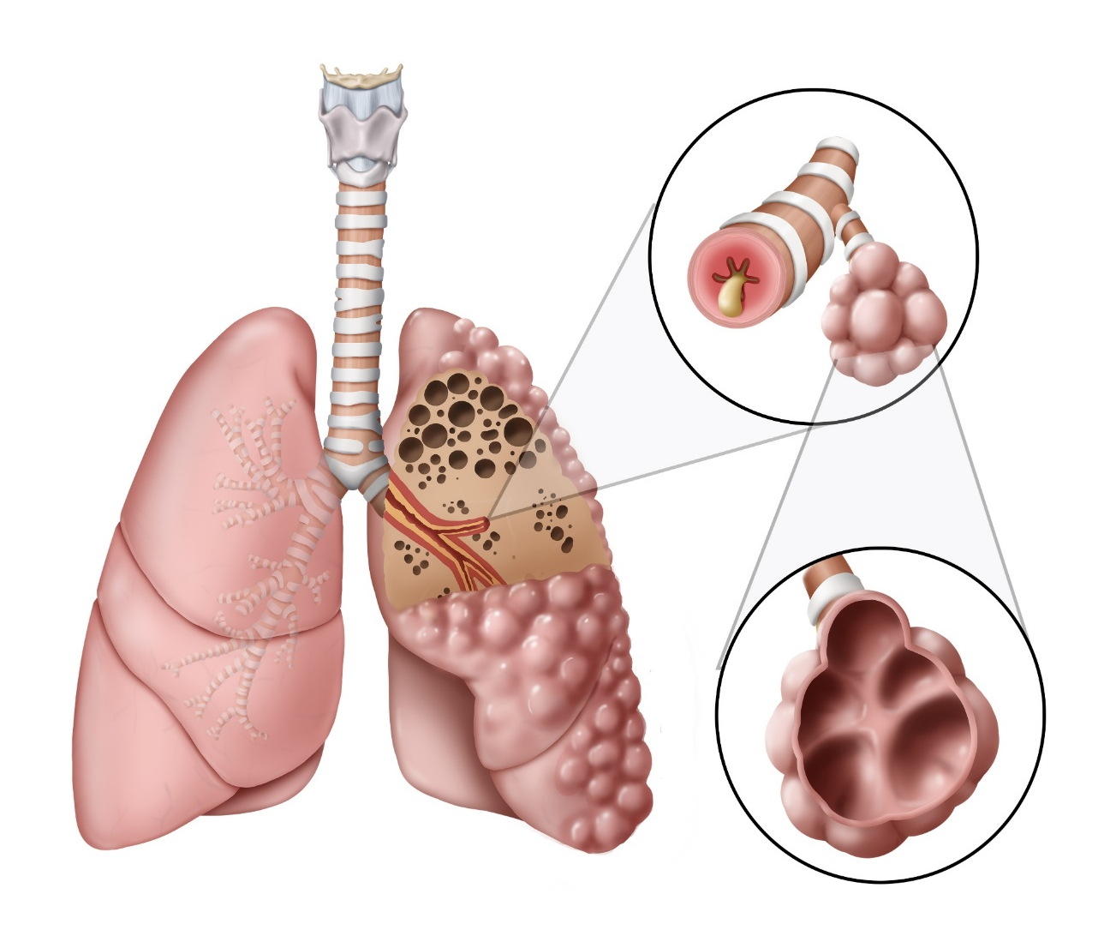
Patogenez-2
KOAH sıklıkla uzun süre sigara içen orta ve ileri yaş grubunda ortaya çıkan, birçok hastalığın eşlik ettiği sistemik etkileri olan bir hastalıktır.
İnhalasyon yoluyla alınan zararlı gaz ve partiküller akciğerde artmış bir inflamatuar yanıta neden olur.

Slide 15
Patogenez-3
Oluşan kronik inflamatuar yanıt, parankimal doku harabiyetine (amfizem) ve normal doku tamir ve savunma mekanizmalarında bozulmaya (küçük havayollarında fibrozis), alveollerin küçük hava yollarına bağlandığı tutamaklarda kayba, akciğerlerin elastik geri dönüşü basıncında azalmaya yol açar ve hava yollarının ekspirasyon sırasında açık kalmasını engeller.
Bu patalojik değişiklikler hava hapsine ve ilerleyici hava akım kısıtlanmasına neden olur.

Slide 16
Patogenez-4
KOAH’da Hava Akımı Kısıtlamasının Mekanizmaları
HAVA AKIMI KISITLAMASI
Küçük Hava Yolu Hastalığı
- Hava yolu inflamasyonu
- Hava yolunda fibrosis, lümende tıkaçlar
- Hava yolu direncinde artma
Parankimal Harabiyet
- Alveoler tutamakların kaybı
- Elastik geri çekilmenin (recoil) azalması

Slide 17
Patogenez-5
Kronik inflamasyon
Proteaz-antiproteaz dengesizliği
Oksidan-antioksidan dengesizliği
Yaşla ilgili değişiklikler ve hücresel yaşlanma
Otoimmünite
Enfeksiyonlar
İmmün düzenlemede bozulma
Tamir mekanizmalarında bozulma

Slide 18
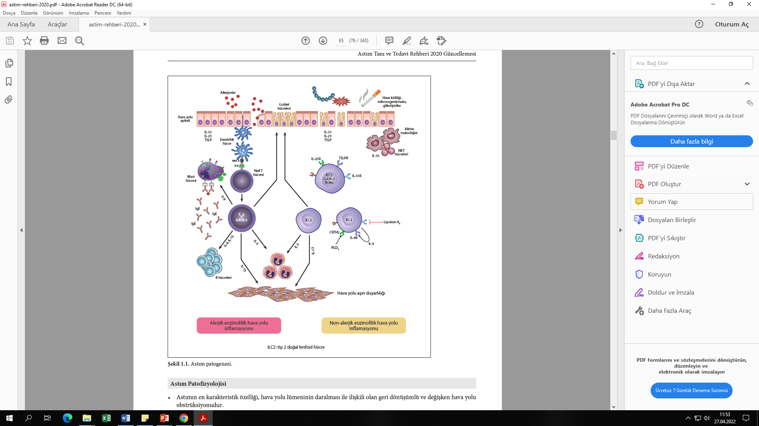
Patogenez-6
KOAH patogenezine katkıda bulunan enflamatuvar ve immün hücrelerin etkileşimi ve salınan mediatörler şekilde gösterilmiştir.
Görsel kaynak: Türkiye Ulusal Allerji ve Klinik İmmünoloji Derneği, Türk Toraks Derneği, Astım Tanı ve Tedavi Rehberi 2020 Güncellemesi, Ankara 2020

Slide 19
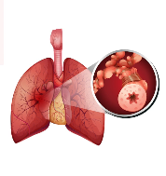
Fizyopatoloji
KOAH
Aşırı mukus sekresyonu
Gaz değişimi anormallikleri
Pulmoner hipertansiyon ve Sistemik özellikler
Hava akımı kısıtlanması ve hava hapsi
Alevlenmeler

Slide 20

Hastalık Seyri-1
Enflamasyon yalnızca akciğerlerle sınırlı olmayıp, sistemik özellik de gösterir.
Hastalığa eşlik eden komorbiditeler hastalığın ilerlemesine katkıda bulunur ve hastalığın yönetimini güçleştirir.
Hastalık alevlenmelerle seyreder.
Alevlenmeler ve stabil dönem farklı şekilde tedavi edilir.
Alevlenmeler hastalığın ilerlemesine katkıda bulunur ve mortalitenin en önemli nedenidir.

Slide 21
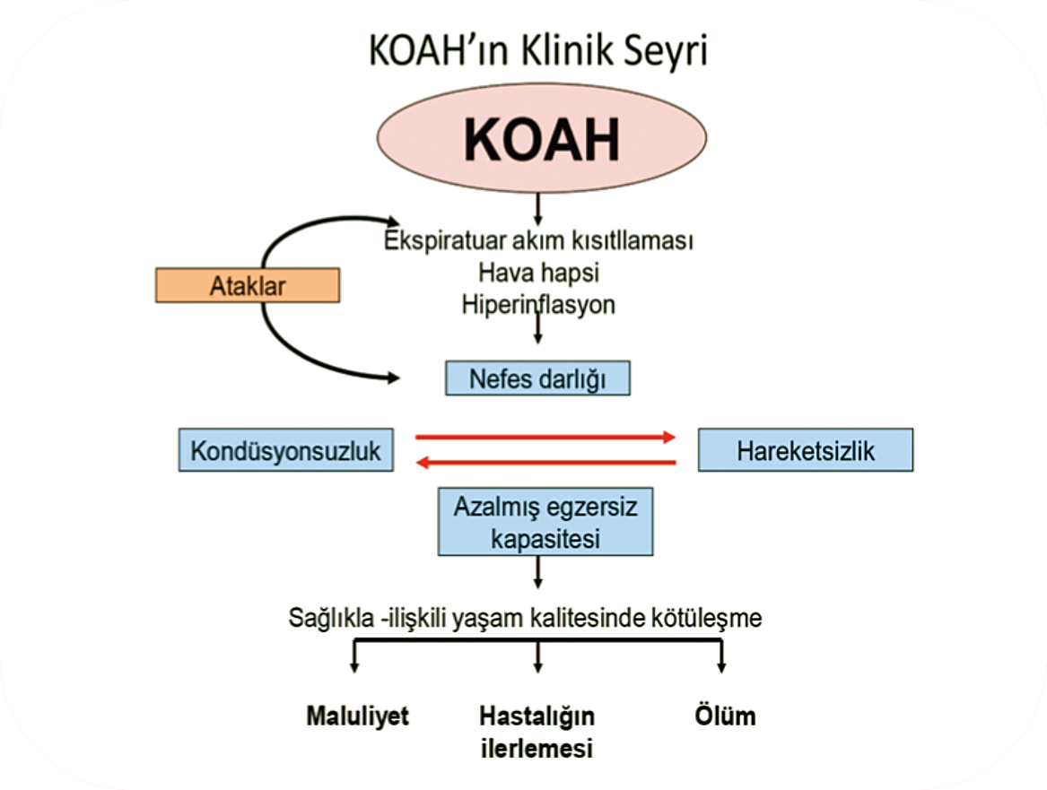
Hastalık Seyri-2

Slide 22
KOAH’da GETomics ve Taksonomi-1
KOAH, bireylerin yaşamı (T) boyunca meydana gelen ve akciğerlere zarar verebilen ve/veya normal gelişim/yaşlanma süreçlerini değiştirebilen gen (G) ve çevre (E) etkileşimlerinden kaynaklanır. (GETomics)
Taksonomi ile “etiyotipler” kısa başlığını kullanarak KOAH’ı etiyolojilerine göre kategorik olarak ele almak mümkündür.
Kaynak: Türk Toraks Derneği'nin KOAH Çalışma Grubunun GOLD 2023 Güncellemesine Bakışı
2023-GOLD 2024, Available from: http://goldcopd.org.

Slide 23
KOAH’da GETomics ve Taksonomi-1
Sınıflama | Tanımlama
Genetik olarak tanımlanmış KOAH (COPD-G) | Alfa-1 Antitripsin eksikliği (AATD) Diğer genetik varyantlaer
Anormal akciğer gelişimi ile ilişkili KOAH (COPD-D) | Erken yaşam olayları (prematürite ve düşük doğum ağırlığı dahil)
Çevresel KOAH
-Sigara ilişkili KOAH (COPD-C) | Sigara (aktif, pasif, in-utero) Vaping veya e-sigara Uyuşturucu
-Biomas ve kirlilik ilişkili KOAH (COPD-P) | Ev içi- ev dışı hava kirliliği Orman yangınları Mesleksel
İnfeksiyon ilişkili KOAH (COPD-I) | Çocukluk çağı, TB ilişkili, HIV ilişkili
KOAH + Astım (COPD-A) | Özellikle çocukluk çağı astım
Nedeni bilinmeyen KOAH (COPD-U) | -
KaynaK: Türk Toraks Derneği'nin KOAH Çalışma Grubunun GOLD 2023 Güncellemesine Bakışı, 2023

Slide 24
Risk Faktörleri-1
Genetik faktörleri (en iyi bilinen genetik faktör alfa-1 antitripsin eksikliği) | Akciğerlerin büyüme ve gelişmesindeki sorunlar
Sigara dumanı | Cinsiyet
Organik ve inorganik mesleki toz ve kimyasallar | Yaş
Ev içi hava kirliliği (özellikle kapalı alanda biyomas yakıtlarla ısınma ve yemek pişirme nedeniyle) | Astım/Bronşial hiperreaktivite Solunum yolu enfeksiyonları
Dış ortam hava kirliliği | Kronik Bronşit
Sosyoekonomik düzey | Düşük doğum ağırlığı

Slide 25
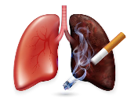
Risk Faktörleri-2
Sigara-1
Bilinen en önemli KOAH nedenidir.
KOAH’lı olguların %70-80’inden ön planda sigaranın sorumlu olduğu,
Haftada 40 saatten fazla ve 5 yıldan uzun süreli sigara dumanı maruziyetinin KOAH gelişmesi riskini %50 artırdığı bilinmektedir.

Slide 26
Risk Faktörleri-3
Sigara-2
Sigara içenlerde KOAH gelişme riski %20 oranında olup yaşla birlikte sigara dumanının zararlı etkilerine karşı duyarlı olan kişilerde FEV1 değerlerinde yıllık düşüş daha hızlı olacağından, klinik olarak belirgin KOAH gelişme riski yüksektir.

Slide 27
Risk Faktörleri-4
KOAH’a yol açan başlıca çevresel maruziyetler tütün içimi ve dış ortam hava kirliliğinden kaynaklanan zararlı parçacıkların ve gazların solunmasıdır.
Diğer çevresel ve konakçıya ait faktörler de (anormal akciğer gelişimi ve hızlanmış akciğer yaşlanması) katkıda bulunabilir.
Kaynak: Global Strategy for the Diagnosis, Management and Prevention of COPD, Global Initiative for Chronic Obstructive Lung Disease (GOLD) 2024. Available from: https://goldcopd.org/2024-gold-report/

Slide 28

Risk Faktörleri-5
Çevresel ve Mesleki Maruziyet
İş ortamında akciğerlere zarar verebilecek çeşitli gaz ve tozlara inhalasyon yolu ile uzun süre maruz kalınması sonucu KOAH gelişebilir.
NHANES III’e göre Amerika Birleşik Devletleri’ndeki KOAH vakalarının %19.2’si iş ortamı ve mesleki maruziyet kaynaklı olup, yaşam boyu hiç sigara içmemiş olanlarda görülen KOAH olgularının %31.1’inden mesleksel ve çevresel maruziyetler sorumludur.

Slide 29
Risk Faktörleri-6
İç Ortam Hava Kirliliği
İç ortam havasının kirli olması diğer önemli bir KOAH nedenidir.
İç ortam hava kirliliğinin en önemli nedeni biomass maruziyetidir.
Sigara içmeyen kadınlarda ortaya çıkan KOAH’dan büyük oranda sorumludur.
KOAH olgularının yaklaşık %20’si bu şeklide ortaya çıkar.
Ülkemizin bazı kırsal kesimlerinde özellikle kadınlar arasında yoğun biomass maruziyeti halen devam etmektedir.

Slide 30
Risk Faktörleri-7
Dış Ortam Hava Kirliliği
Dış ortam hava kirliliği potansiyel KOAH nedenlerindendir, ancak tek başına KOAH’a sebep olduğu yönünde yeterli veri yoktur.
Dış ortam hava kirliliğinin KOAH dahil solunum ve kalp hastalıklarını alevlendirdiği ve kötü seyretmesine yol açtığı bilinmektedir.
Yoğun hava kirliliği özellikle çocuklarda akciğer gelişimini olumsuz yönde etkiler, ayrıca solunum yolu enfeksiyonlarını artırarak ilerleyen yaşlarda KOAH gelişim riskini artırır.

Slide 31

Risk Faktörleri-8
Akciğer Gelişimine Etkili Faktörler-1
Akciğerlerin gelişimi anne karnında başlar.
Sigara içen annelerde düşük doğum ağırlığı (DDA) ve erken doğum daha sık görülmektedir.
DDA akciğerlerin gelişimini olumsuz etkiler. Bu çocuklar daha sık ve ağır bakteriyel ve viral solunum yolu enfeksiyonu geçireceklerinden, erişkin yaşlar için beklenen akciğer fonksiyonlarına ulaşmaları zorlaşır.

Slide 32
Risk Faktörleri-9
Akciğer Gelişimine Etkili Faktörler-2
Düşük solunum fonksiyonu olanlarda
Çocukluk çağlarında ağır ve sık solunum yolu enfeksiyonu geçirenlerde
Kötü beslenme ve düşük sosyoekonomik durum ile KOAH gelişimi arasında bir ilişki olduğu saptanmıştır.

Slide 33

Semptomlar-1
Kronik öksürük
Balgam çıkarma
Nefes darlığı
Hırıltı veya göğüste sıkışma hissi
Risk grubunda olmasına rağmen hasta semptomatik olmayabilir veya semptomlarını doktora başvuracak kadar önemsemeyebilir.
Tanı mutlaka spirometrik inceleme ile doğrulanmalıdır.

Slide 34
Semptomlar-2
Öksürük ve Balgam
Hafif KOAH’ta, temel semptomlar kronik öksürük ve balgam çıkarmadır. Başlangıçta öksürük aralıklı olabilir, ancak daha sonraları her gün ve sıklıkla gün boyu olmaya başlar. Kronik öksürük sıklıkla prodüktiftir.
Balgam genellikle beyaz-gri, koyu kıvamlı ve yapışkandır. Miktarı genellikle 10-50 ml aralığındadır. Bol balgam, eşlik eden bronşektazi ile ilişkili olabilir.

Slide 35
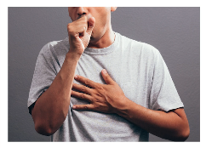
Semptomlar-3
Nefes Darlığı
KOAH’ta, hava akımı kısıtlılığı belirginleştikçe hastalar sıklıkla günlük aktivitelerini etkileyen nefes darlığından yakınır.
Olgular, genellikle bu evrede semptomlarının belirginleşmesi nedeniyle doktora başvurur ve KOAH tanısı alır.

Slide 36
Semptomlar-4
Hırıltı veya Göğüste Sıkışma Hissi
Hırıltı ve göğüste sıkışma hissi, günler arasında ya da gün içinde değişkenlik gösterebilen nonspesifik semptomlardır.
Bu semptomlar astım veya ağır-çok ağır KOAH’da daha sık olmakla birlikte hafif KOAH’da da görülebilir.

Slide 37

KOAH’da Anamnez Fizik Muayene
ve Tanı Testleri

Slide 38

Anamnez
KOAH düşünülen her olguda detaylı bir tıbbi öykü alınmalı ve aşağıdakiler mutlaka sorgulanmalıdır:
Semptomlar
Alevlenme sayısı, hastanede yatış öyküsü
Risk faktörlerine maruziyet
Komorbiditeler ve komplikasyonlar
Hastalığın hastanın yaşamına etkileri
Özgeçmiş ve sosyal faktörler
Soygeçmiş
Kullandığı ilaçlar

Slide 39
Fizik Muayene-1
Muayene bulguları hastadan hastaya değişkenlik gösterebilir.
Değerlendirilmede önemli bir basamaktır, ancak tanısal değeri düşüktür.
Solunum fonksiyonlarında belirgin bozulma oluncaya kadar, hava akım kısıtlanmasına ait fizik muayene bulguları ortaya çıkmaz.

Slide 40
Fizik Muayene-2
Göğüs ön-arka çapında artma, yardımcı solunum kaslarının kullanılması, büzük dudak solunumu, alt kostalarda paradoksik hareket, pretibiyal ödem, boyun venöz dolgunluğu, kaşeksi, siyanoz, asteriksis
İnspeksiyon
Hepatojuguler reflü
Palpasyon
Hipersonorite
Perküsyon
Solunum seslerinin şiddetinde azalma, ekspiryumda uzama, ciddi hava yolu obstrüksiyonunda sessiz akciğer, hışıltılı solunum (wheezing), ronküsler, raller
Oskültasyon
Bu bulgular genellikle erken dönem KOAH’ ta görülmez.

Slide 41
Tanı ve Değerlendirme-1
Fizik muayenesi tamamlanan hastanın KOAH evrelemesi yapılmalıdır.
KOAH’ta evreleme; semptomları ve gelecek riskleri (alevlenme ve ölüm riski) değerlendirmek amacıyla bir birleşik değerlendirme tablosu aracılığıyla yapılır. Semptom değerlendirmede;
Modifiye Tıbbi Araştırma Konseyi Nefes Darlığı Skalası (mMRC)
ya da
KOAH Değerlendirme Testi (CAT)
kullanılabilir ve testlerden birini kullanmak yeterlidir.

Slide 42
Tanı ve Değerlendirme-2
Gelecek riskler son bir yılda geçirilen alevlenme sayısı aracılığıyla belirlenir. Hastada son 1 yılda antibiyotik ve/veya sistemik steroid gerektiren alevlenme sayısı ≥2 veya hastaneye yatış gerektiren alevlenme sayısı ≥1 olduğunda hasta yüksek riskli demektir.
Ayrıca komorbiditeler açısından hasta mutlaka değerlendirilmelidir (kardiyovasküler hastalıklar, kalp yetmezliği, akciğer kanseri, pulmoner embolizm, gastro özafajial reflü, osteoporoz, depresyon, anksiyete, uyku bozuklukları, beslenme bozukluğu, metabolik sendrom ve diyabet).

Slide 43
Tanı - Nefes Darlığı Skalası (mMRC*)
Sadece ağır egzersiz sırasında nefesim daralıyor | Derece 0
Sadece düz yolda hızlı yürüdüğümde yada hafif yokuş çıkarken nefesim daralıyor | Derece 1
Nefes darlığım nedeniyle düz yolda kendi yaşıtlarıma göre daha yavaş yürümek yada ara ara durup dinlenmek zorunda kalıyorum | Derece 2
Düz yolda 100 metre yada birkaç dakika yürüdükten sonra nefesim daralıyor ve duruyorum | Derece 3
Nefes darlığım yüzünden evden çıkamıyorum veya giyinip soyunurken nefes darlığım oluyor | Derece 4
mMRC değerlendirmesinde skor ≥ 2 ise; semptomatik hasta anlamına gelir.
*Değiştirilmiş İngiliz Tıbbi Araştırma Konseyi (Modified Medical Research Council, mMRC)

Slide 44
Tanı - KOAH Değerlendirme Testi (CAT)*
Hiç öksürmüyorum | 0 | 1 | 2 | 3 | 4 | 5 | Sürekli öksürüyorum
Akciğerlerimde hiç balgam yok | 0 | 1 | 2 | 3 | 4 | 5 | Akciğerlerim tamamen balgam dolu
Göğsümde hiç tıkanma/daralma hissetmiyorum | 0 | 1 | 2 | 3 | 4 | 5 | Göğsümde çok daralma var
Yokuş veya bir kat merdiven çıktığımda nefesim daralmıyor | 0 | 1 | 2 | 3 | 4 | 5 | Yokuş veya bir kat merdiven çıktığımda nefesim çok daralıyor
Evdeki hareketlerimde hiç zorlanmıyorum | 0 | 1 | 2 | 3 | 4 | 5 | Evdeki hareketlerimde çok zorlanıyorum
Akciğerlerimin durumuna rağmen evimden dışarı çıkmaya çekinmiyorum | 0 | 1 | 2 | 3 | 4 | 5 | Akciğerlerimin durumu nedeniyle evimden dışarı çıkmaya çekiniyorum
Rahat uyuyorum | 0 | 1 | 2 | 3 | 4 | 5 | Akciğerlerimin durumu nedeniyle rahat uyuyamıyorum
Kendimi çok güçlü/enerjik hissediyorum | 0 | 1 | 2 | 3 | 4 | 5 | Kendimi hiç güçlü/enerjik hissetmiyorum
 | TOPLAM SKOR
CAT değerlendirmesinde skor ≥ 10 ise semptomatik hasta anlamına gelir.
* KOAH değerlendirme testi hastanın farkındalığını artırmak ve kendi kendine de kontrolünü sağlamak için kullanılabilir. KOAH değerlendirme testi toplam skoru ≥10 ise kontrol için sağlık kuruluşuna başvurması önemle tavsiye edilir.

Slide 45




Tanı ve Değerlendirme-3
Akciğer hacim ve işlevleri saptanarak tanı, tedavi ve izleme kararlarının belirlenmesinde solunum fonksiyon testlerinin yapılması önerilmektedir.
Spirometri;
Peak Flowmetre
Alfa-1 Antitripsin düzeyinin ölçülmesi
Radyolojik İnceleme

Slide 46
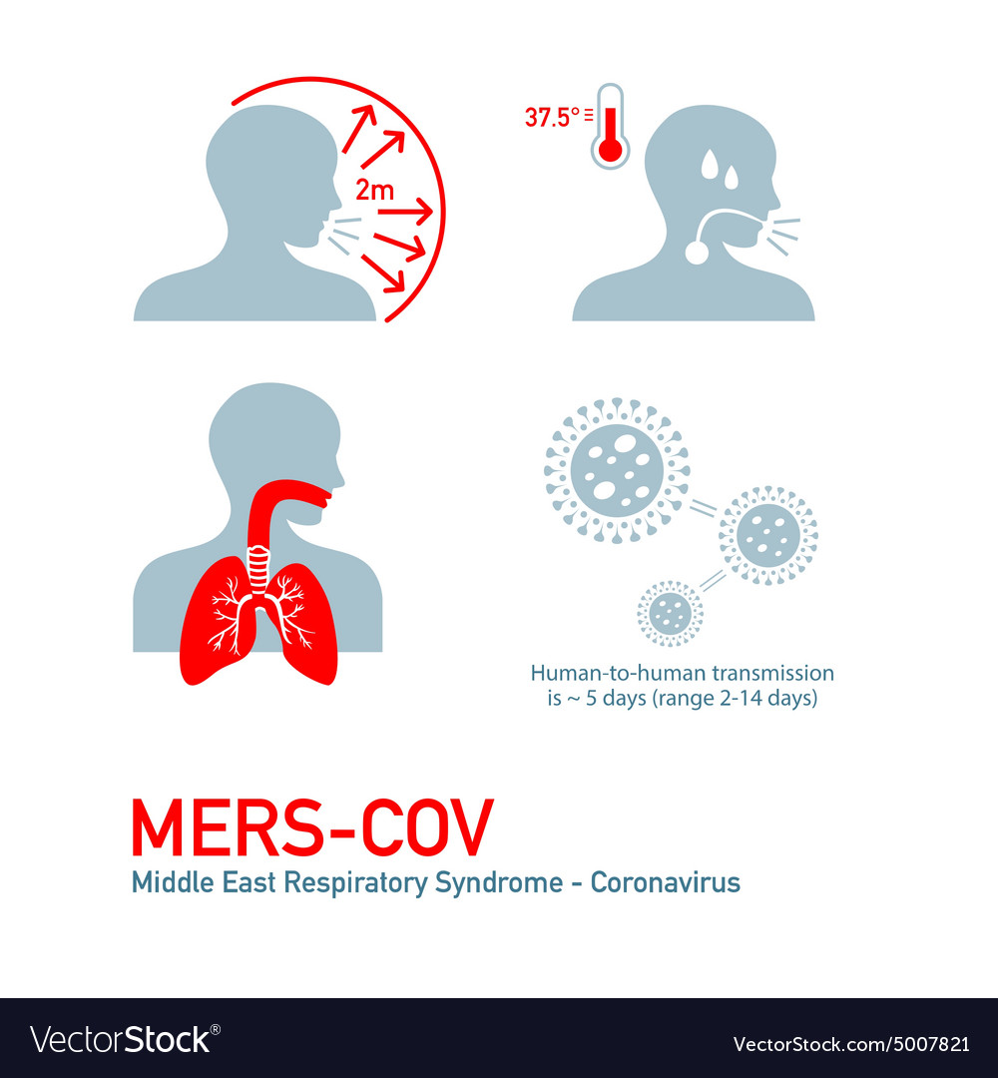

KOAH Hastasında Solunum Fonksiyon Testlerinin Değerlendirilmesi

Slide 47
Spirometri ve Parametreleri-1
KOAH düşünülen her olguda kesin tanı için spirometrik inceleme yapılmalıdır.
Spirometrik değerlendirme KOAH tanısını kesinleştirmede, ayırıcı tanıda ve hastalığın seyrini izlemede yararlıdır.
Spirometrik inceleme mevcut hava akımı kısıtlanmasını göstermede en iyi standardize edilmiş, kolay, tekrarlanabilir ve en objektif yaklaşımdır.

Slide 48
Spirometri ve Parametreleri-2
Solunum fonksiyonları değişik tipte birçok araçla yapılabilir.
Ölçüm yapan kişi ile ölçülen bireyin kooperasyonunu gerektirir.
Ölçüm sonuçları hem teknik hem de kişisel faktörlerden etkilenir.
Sonuçların değişkenliğini azaltmak ve doğru ölçümü yapabilmek için standardizasyon ilkelerine uyulmalıdır.
Spirometrik ölçümler yaş, boy, cins ve ırka göre belirlenen referans değerlerle karşılaştırılarak değerlendirilir.

Slide 49

Spirometri Endikasyonları
Hastalıkların, solunum fonksiyonlarına etkisinin saptanması
Obstrüktif, restriktif, mikst tip bozukluğunun ayrımı
Preoperatif değerlendirme
Hastalık seyri ve prognozu
Tedaviye cevabın değerlendirilmesi
İş görmezlik derecesinin belirlenmesi
İlaçlara (amiodaron, bleomisin vb.) ikincil oluşabilecek akciğer hasarının tedavi öncesi ve sonrasında yapılacak ölçümlerle gösterilmesi

Slide 50
Spirometri Rölatif Kontrendikasyonları
Nedeni bilinmeyen hemoptizi
Pnömotoraks
Unstabil anjina, yakın zamanda geçirilmiş MI veya pulmoner emboli
Torasik, abdominal veya serebral anevrizma
Yakın zamanda geçirilmiş göz operasyonu
Ağır bulantı ve kusma atakları
Yakın zamanda geçirilmiş torasik ve abdominal cerrahiler

Slide 51
Spirometride Kullanılan Temel Parametreler-1
FEV1
Zorlu ekspiryum manevrasının (FVC’nin) 1. saniyesinde akciğerlerden litre atılan hava miktarıdır. Zamana oranlanarak ifade edildiği için birimi L/sn’dir.
Sağlıklı kişilerde normalde zorlu ekspiryumun 1. saniyesinde akciğerlerden atılan hava miktarı FVC’nin %80’i kadardır.
Havayolu obstrüksiyonu olan astım ya da KOAH hastalarında ise FVC’nin 1. saniyesinde akciğerlerden atılan hava miktarı %80’in altındadır.

Slide 52
Spirometride Kullanılan Temel Parametreler-2
FEV1
İstemli çalışan solunum kaslarının yanı sıra göğüs kafesi ve akciğerlerin elastik güçleri tarafından da belirlenmektedir.
Hastanın eforundan az etkilenen bir parametre olduğu için; Astım, KOAH gibi havayolu hastalıklarının şiddetinin değerlendirilmesinde ve tedavi öncesi/sonrası ölçüm değeri karşılaştırılarak tedavi cevabı değerlendirmesinde kullanılır.

Slide 53
Spirometride Kullanılan Temel Parametreler-3
FVC
Tidal soluk hacminin sonunda yapılacak maksimum inspirasyondan sonra zorlu ekspiryum manevrası sırasında akciğerlerden atılan hava miktarıdır.
Sağlıklı kişilerde zorlu ekspiryum manevrası sırasında akciğerlerdeki hava 2-3 saniyede boşaltılabilirken KOAH, Astım gibi havayolu darlığı ile seyreden hastalıklarda bu süre 10-15 saniyeye kadar uzayabilmektedir.
FVC manevrası yapılırken ekspiryum sırasında hastanın en az 6 sn ekspiryuma devam etmesi istenmektedir.
:

Slide 54
Spirometride Kullanılan Temel Parametreler-4
FEV1/FVC
Zorlu ekspiryum manevrasının 1. saniyesinde akciğerlerden litre atılan hava miktarının, zorlu ekspiryum manevrasının tamamında akciğerlerden atılan hava miktarına bölünmesi ile elde edilen parametredir.
FEV1/FVC oranı havayolu obstrüksiyonu varlığının saptanmasında anahtar rol oynar.
:

Slide 55
Spirometride Kullanılan Temel Parametreler-5
Tidal volüm (TV)
İstirahatte sakin solunum sırasında mililitre cinsinde alınan ya da verilen soluk hacmidir.
İnspiratuvar kapasite (IC )
Tidal soluk hacminin sonunda yapılan derin inspiryum manevrası ile akciğerlere alınan hava miktarıdır ve litre cinsinden ifade edilir.

Slide 56
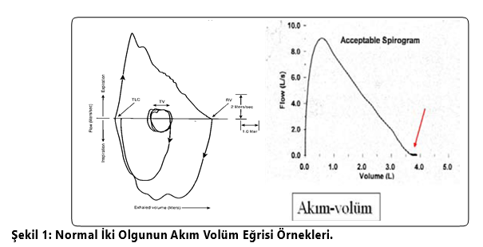
Spirometride Kullanılan Temel Parametreler-6
Akım Volüm Eğrisi
FVC manevrası yapıldığında elde edilen ölçümler x eksenine volüm, y eksenine ise akım hızı (volüm/zaman )olarak yerleştirilerek akım volüm eğrisi elde edilir.
Akım volüm eğrisi, SFT yorumlanırken testin doğru yapılıp yapılmadığın değerlendirmek amacı ile dikkate alınmalıdır.
Akım volüm eğrisi, aynı zamanda matematiksel SFT ölçüm değerlerine bakmadan bile hastanın obstrüksiyonu olup olmadığını değerlendirebilmemize olanak verir.

Slide 57
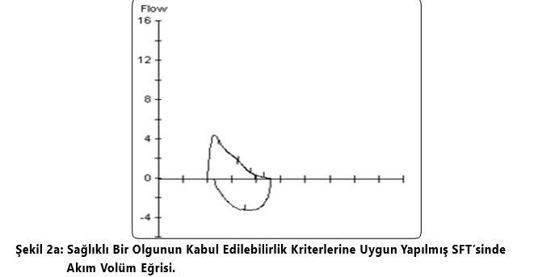
Spirometride Kullanılan Temel Parametreler-7
Hastanın yaptığı testin doğru olduğunu kabul edebilmemiz için uluslararası kabul edilebilirlik ve tekrarlanabilirlik kriterlerine uygun olarak yapılmış olması gereklidir.
Sağlıklı bir olgunun kabul edilebilirlik kriterlerine uygun yapılmış SFT’sinde akım volüm eğrisi örneği

Slide 58
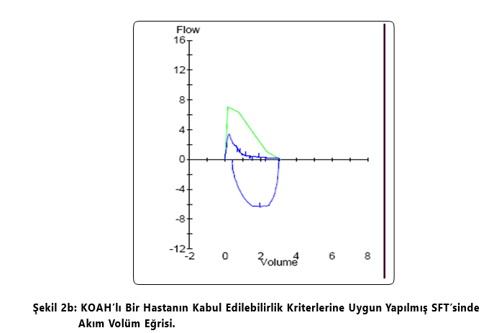
Spirometride Kullanılan Temel Parametreler-8
Hastanın yaptığı testin doğru olduğunu kabul edebilmemiz için uluslararası kabul edilebilirlik ve tekrarlanabilirlik kriterlerine uygun olarak yapılmış olması gereklidir.
KOAH’lı bir hastanın kabul edilebilirlik kriterlerine uygun yapılmış SFT’sinde akım volüm eğrisi örneği

Slide 59
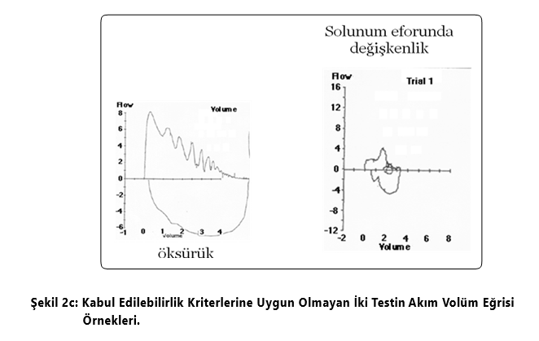
Spirometride Kullanılan Temel Parametreler-9
Hastanın yaptığı testin doğru olduğunu kabul edebilmemiz için uluslararası kabul edilebilirlik ve tekrarlanabilirlik kriterlerine uygun olarak yapılmış olması gereklidir.
Kabul edilebilirlik kriterlerine uygun olmayan iki testin akım volüm eğrisi örnekleri

Slide 60
Spirometri Kabul Edilebilirlik Kriterleri-1
İyi bir başlangıç yapılması ve ekstrapole edilen volümün FVC’nin %5’inden ya da 150 ml’den az olması gerekir.
Manevra sırasında hasta öksürmemelidir. Birinci saniye içindeki öksürükler FEV1’in de yanlış çıkmasına yol açar.
Ekspirasyonun en az 6 saniye sürmesi ve sonunda (en az 1 saniyelik) plato çizmesi gerekir (erken bitirilmemelidir). Obstrüksiyonu olan hastalarda platoya ulaşmak için genelde daha uzun süreye gereksinim vardır. Ancak bu olgularda da genelde 6 saniyelik ekspirasyon süresi yeterli görülür.

Slide 61
Spirometri Kabul Edilebilirlik Kriterleri-2
Test sırasında Valsalva manevrası yapılmamalıdır. Glottisin kapanması akımda kesintilere yol açar. Ayrıca eforda da değişkenlik olmamalıdır.
Sistemde kaçak olmamalıdır (En sık görülen hatalarda biri hastanın ağızlığı iyice kavramamasıdır).
Ağızlık hastanın dili ya da dişleri ile kapatılmamalıdır.
Hastanın maksimal inspirasyon yaptığı, ekspirasyon manevrasına iyi bir şekilde başladığı ve maksimal eforla ekspirasyonu kesintisiz sürdürdüğü gözlenmelidir.

Slide 62
Spirometri Kabul Edilebilirlik Kriterleri-3
Spirogramda artefakt olmamalı, olduğu durumlarda aşağıdakiler düşünülmelidir.
Test sırasında öksürük
Ekshalasyonun 1.sn’de glottis kapatması
Efor değişkenliği
Ağızlıktan kaçak olması
Ağızlık açıklığının kapatılması ve hava akımının engellenmesi

Slide 63
Spirometri Değerlendirmesinin Yorumlanması
Postbronkodilatör spirometri sonucunda FEV1/FVC oranı ˂ %70 olması kalıcı hava akım kısıtlanması olduğunu gösterir ve KOAH tanısını düşündürür.
KOAH risk faktörlerine maruziyeti olan ve KOAH semptomları olan bireylerde FEV1/FVC oranı normal olsa dahi akım volüm halkasında ekspiryum kolunda çökme olması KOAH’ı düşündürür ve ileri tetkik gerektirir.
Erken ve ileri yaşa bağlı gelişebilecek SFT değişiklikleri dikkate alınmalıdır.
Spirometri, semptom ve spirometri düzeyinin uyumsuz olduğu durumlarda ve genel olarak yılda en az 1 kez yapılmalıdır.

Slide 64
Spirometri Değerlendirmesi ve GOLD Evrelemesi
Bronkodilatatör sonrası FEV1’e göre hava akımı kısıtlanmasının derecelendirilmesi yapılır;
GOLD 1 Hafif
GOLD 2 Orta
GOLD 3 Ağır
GOLD 4 Çok Ağır
FEV1 ≥ %80 (beklenenin)
%50 ≤ FEV1 < %80 (beklenenin)
%30 ≤ FEV1 < %50 (beklenenin)
FEV1 < %30 (beklenenin)

Slide 65
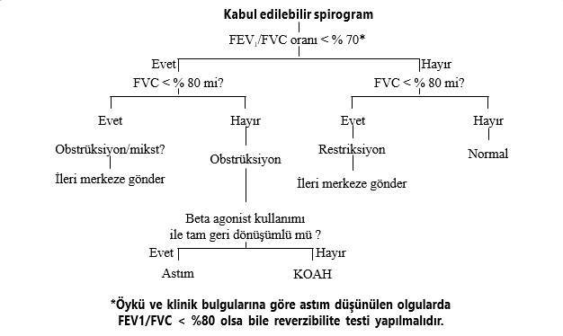
Spirometrik Değerlendirmesine Göre Tanı ve Sevk

Slide 66
Reverzibilite Testi (Bronkodilatörlü Test)-1
Solunum fonksiyon testinde havayolu obstrüksiyonu saptanan hastalarda astım-KOAH ayırıcı tanısına yönelik olarak ilk yapılması önerilen yöntemdir.
Testin ana hedefi, SFT’de obstrüksiyon varlığı saptandığında, bronkodilatör uygulanmasını takiben ikinci bir SFT yapmak ve obstrüksiyonun reverzibilite özelliğinin ne kadar olduğunu bazal ve ikinci SFT’deki FEV1 değerlerini karşılaştırarak bulmaktır.

Slide 67
Reverzibilite Testi (Bronkodilatörlü Test)-2
Test öncesi bronkodilatörler kesilir.
    kısa etkili bronkodilatatörler 6 saat,
    uzun etkili beta 2 agonistler 12 saat,
    yavaş salınımlı teofilin 24 saat,
    uzun etkili antikolinerjik 24 saat önce
Bazal FEV1 ölçülür ve ardından kısa etkili beta 2 agonist (400 mcg salbutamol) kullanılır.
Kısa etkili bronkodilatörden 15-20 dakika sonra FEV1 ölçümü tekrarlanır.

Slide 68
Reverzibilite Testi (Bronkodilatörlü Test)-3
Bronkodilatör sonrası FEV1’de bronkodilatör öncesi FEV1’e göre 200 ml ve %12’den fazla artış olması obstrüksiyonun reverzibl (geri dönüşümlü) olduğunu gösterir.
FEV1‘deki artışın 400 ml veya üzeri olması astım lehine yorumlanır.
Bazı KOAH olgularında reverzible hava yolu obstrüksiyonu olabileceği gibi, bazı ağır astım olgularında da tam reverzible olmayan hava yolu obstruksiyonu bulunabilir.

Slide 69
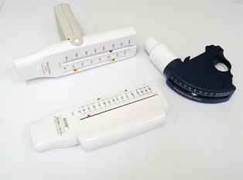
Diğer Laboratuvar Tetkikleri-1
Peak Flowmetre;
Pik ekspirasyon akış hızının ölçümü spirometrik incelemenin yapılamadığı durumlarda hastalık şiddetinin takibinde ve hastaneye yatış gerektiren alevlenmeleri öngörmede yardımcı olabilir.

Slide 70

Diğer Laboratuvar Tetkikleri-2
Alfa-1 Antitripsin düzeyinin ölçülmesi;
DSÖ, Alfa-1 Antitripsin eksikliğinin sık görüldüğü bölgelerde taranmasını önermektedir.
Klasik hasta 45 yaş altı, bilateral bazallerde panlobuler amfizemi olan olgulardır. Yaşı daha ileri ve sentrlobuler amfizem gibi tipik olgularda gecikme olabilir.
Düşük konsantrasyon (normalin <%20), homozigot eksikliği düşündürür. Aile bireyleri, hasta ile birlikte değerlendirilmeli, tedavi için uzmanlaşmış merkezlere yönlendirilmelidir.

Slide 71
Diğer Laboratuvar Tetkikleri-3
Hematokrit
Kronik hipoksemi polistemiye (hematokrit >%55) yol açabilir.
Anemi tahmin edilenden daha fazladır (%10-15).
Uzun süreli oksijen tedavisi alan hastalarda düşük hematokrit değerleri prognozu olumsuz etkilemektedir.
Hematokrit<%35’in altında olan hastalarda hem sağ kalım süresinde kısalma hem de hastaneye yatış sıklığında artış görülmektedir.

Slide 72
Diğer Laboratuvar Tetkikleri-4
Radyolojik İnceleme;
PA akciğer grafisinde KOAH’lı her hastada amfizem olmayabilir ancak radyolojik incelemede tesadüfen amfizem saptanmış ise solunum fonksiyon testi istenmelidir.
Solunum fonksiyon testinde obstrüksiyon saptanmazsa hasta henüz KOAH kabul edilmez.
Aşırı havalanma (amfizem) bulguları veya kirli akciğer görüntüsü bulunabilir.
Alevlenmelerde nedeni saptamak için (pnömoni, emboli, pnömotoraks, kor pulmonale) çekilmesinde yarar olabilir.
Hasta olası malignite ve hava yolu obstrüksiyonu ihtimali nedeniyle yakın takibi gerekir.

Slide 73
Diğer Laboratuvar Tetkikleri-4
Radyolojik İnceleme;
Akciğer grafisi KOAH'ta tanı koymak için yararlı değildir, ancak alternatif tanıları dışlamak ve eşlik eden solunum hastalıklarını belirlemek açısından değerlidir.
KOAH ile ilişkili radyolojik değişiklikler, akciğerde hiperinflasyon belirtileri (diyaframın düzleşmesi ve retrosternal hava boşluğunun hacminde artış), akciğerlerde hiperlusensi ve vasküler işaretlerin hızla daralmasını içerebilir.
Kaynak: Türk Toraks Derneği'nin KOAH Çalışma Grubunun GOLD 2023 Güncellemesine Bakışı
2023-GOLD 2024, Available from: http://goldcopd.org.

Slide 74
Diğer Laboratuvar Tetkikleri-4
Radyolojik İnceleme;
BT, KOAH tanısı için bir gereklilik olarak görülmemektedir.
Giderek daha fazla sayıda KOAH hastası pulmoner nodüllerin değerlendirilmesi veya eşzamanlı akciğer hastalığı değerlendirmesinin bir parçası olarak BT'ye girmektedir.
Son zamanlarda toraks BT'sinden potansiyel olarak yararlanabilecek hastaların sayısı da artmıştır.
  Akciğer kanseri taraması için uygun olan hastalar
  Amfizem için endobronşiyal kapak tedavisinin ortaya çıkışı, özellikle bronkodilatör sonrası FEV1'i %15-45 arasında olan ve pletismografide belirgin hiperinflasyon kanıtı olan hastalar
Kaynak: Türk Toraks Derneği'nin KOAH Çalışma Grubunun GOLD 2023 Güncellemesine Bakışı
2023-GOLD 2024, Available from: http://goldcopd.org.

Slide 75
Diğer Laboratuvar Tetkikleri-5
Egzersiz Testi
Altı dakika yürüme testi, artan hızda mekik yürüme testi, kardiyopulmoner egzersiz testi gibi farklı yöntemler vardır. Altı dakika yürüme testi, pulmoner, kardiyovasküler ve kas sistemlerinin entegre cevabını değerlendirir. Günlük fiziksel aktiviteler için fonksiyonel egzersiz düzeyini yansıtır.
KOAH’da sadece solunum fonksiyon testlerinin kullanılması ile saptanamayan klinik değişikliklerin tanımlanmasında ve prognozun değerlendirilmesinde yararlıdır.

Slide 76
Diğer Laboratuvar Tetkikleri-6
Nütrisyonel Durum
Vücut kütle indeksinde azalma (VKİ<21kg/m2/ kaşeksi) mortalite için bir risk faktörü olduğundan kaşektik hastaların yakından takip edilmesi ve pulmoner rehabilitasyon progamı kapsamında beslenmenin düzenlenmesi gerekir.
Bu hastaların II. Basamakta takibi gerekir.

Slide 77
KOAH’ta Değerlendirme ve Yeni Tanımlar

Slide 78
Tanı ve Değerlendirme
KOAH tanısını koymak için bronkodilatör FEV1/FVC<0,7 olması zorunludur.
İlk KOAH değerlendirmesinin hedefleri;
  Hava akımı tıkanıklığının ciddiyetini, hastalığın hastanın sağlık durumu üzerindeki etkisini ve gelecekteki olayların (alevlenmeler, hastaneye yatışlar veya ölüm gibi) riskini belirlemektir.
Komorbiditeler aktif olarak araştırılmalı ve saptandığında uygun şekilde tedavi edilmelidir çünkü KOAH'a bağlı hava akımı obstrüksiyonunun ciddiyetinden bağımsız olarak sağlık durumunu, hastaneye yatışları ve mortaliteyi etkilerler.
Türk Toraks Derneği'nin KOAH Çalışma Grubunun GOLD 2023 Güncellemsine Bakışı, 2023
GOLD 2024, . Available from: http://goldcopd.org.

Slide 79
KOAH’ta Yeni Tanımlar-1
preKOAH:
Bu terim yakın zamanda, zorlu spirometride hava akımı obstrüksiyonu yokken, solunum semptomları ve/veya diğer saptanabilir yapısal ve/veya fonksiyonel anormallikleri olan bireyleri tanımlamak için önerilmiştir.
Bu hastalarda zaman içinde kalıcı hava yolu tıkanıklığı (örn. KOAH) gelişebilir veya gelişmeyebilir.
FEV1/FVC> %70, FEV1>%80, FVC >%80
SEMPTOM VAR
Kaynak: Türk Toraks Derneği'nin KOAH Çalışma Grubunun GOLD 2023 Güncellemesine Bakışı,
2023-GOLD 2024, Available from: http://goldcopd.org.

Slide 80
KOAH’ta Yeni Tanımlar-2
PRISM (korunmuş oran-bozulmuş spirometri):
Korunmuş orana sahip (FEV1/FVC≥0,7) ancak bozulmuş spirometriye sahip (post-bronkodilatör FEV1<%80'i) bireyleri tanımlar.
PRISm aşağıdaki risklerin artmasıyla ilişkilidir:
  Kardiyopulmoner hastalık;
  Tüm nedenlere bağlı ve kardiyovasküler mortalite;
  Hastaneye yatış;
  Hava yolu tıkanıklığı gelişme riski
PRISm her zaman stabil bir fenotip değildir ve zamanla hem normal hem de obstrüksiyonlu spirometriye (%20-30) geçiş yapabilir.
En iyi tedavinin ne olduğuna dair henüz bir kanıt bulunmamaktadır
Kaynak: Türk Toraks Derneği'nin KOAH Çalışma Grubunun GOLD 2023 Güncellemesine Bakışı
2023-GOLD 2024, Available from: http://goldcopd.org.

Slide 81
KOAH’ta Yeni Tanımlar-3
preKOAH veya PRISM tanısı konulan tüm bireylerde zamanla sabit hava akışı tıkanıklığı gelişmeyecektir, ancak "hasta" olarak kabul edilmelidirler çünkü zaten semptomlardan muzdariptirler ve/veya fonksiyonel ve/veya yapısal anormallikleri vardır.
Bu grupta uygulanacak tedaviler ise halen tartışma konusudur
Kaynak: Türk Toraks Derneği'nin KOAH Çalışma Grubunun GOLD 2023 Güncellemesine Bakışı
2023-GOLD 2024, Available from: http://goldcopd.org.

Slide 82
KOAH’ta Başlangıç Değerlendirmesi
KOAH tanısı spirometri ile doğrulandıktan sonra tedaviye rehberlik etmek amacıyla KOAH değerlendirmesi aşağıdaki beş temel noktanın belirlenmesine odaklanmalıdır;
    ► Hava akımı kısıtlılığının şiddeti
    ► Mevcut semptomların özellikleri
    ► Daha önce orta ve şiddetli alevlenme öyküsü
    ► Kan eozinofil sayımı
    ► Diğer hastalıkların varlığı ve türü (multimorbidite)
Kaynak: Türk Toraks Derneği'nin KOAH Çalışma Grubunun GOLD 2023 Güncellemesine Bakışı
2023-GOLD 2024, Available from: http://goldcopd.org.

Slide 83
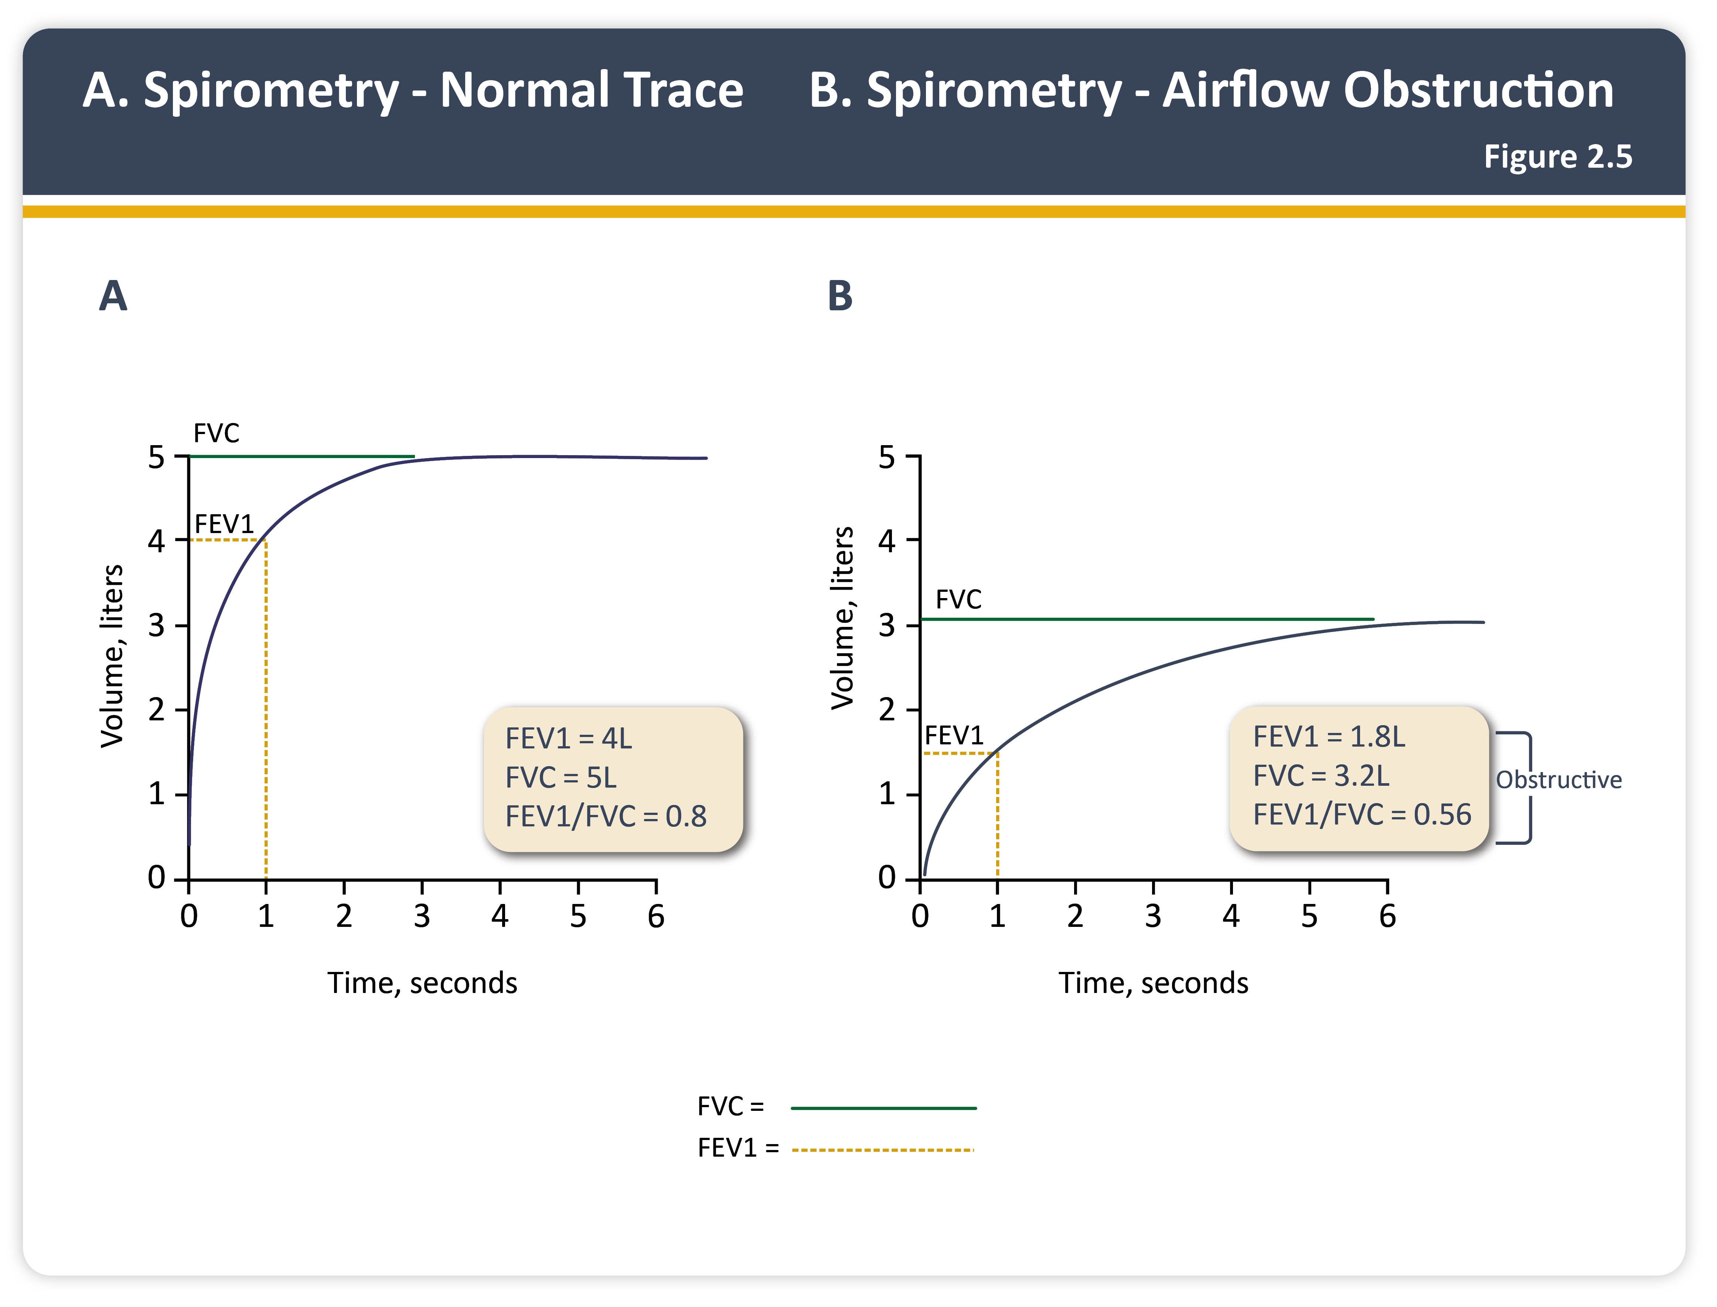
KOAH’ta Spirometrik Değerlendirme
Spirometri:
KOAH tanısını koymada
Prognozu belirlemede (hava akım kısıtlanmasının derecesine dayalı olarak)
Hastalık aktivitesinin takibinde kullanılır.
Kaynak: Türk Toraks Derneği'nin KOAH Çalışma Grubunun GOLD 2023 Güncellemesine Bakışı
2023-GOLD 2024, Available from: http://goldcopd.org.

Slide 84
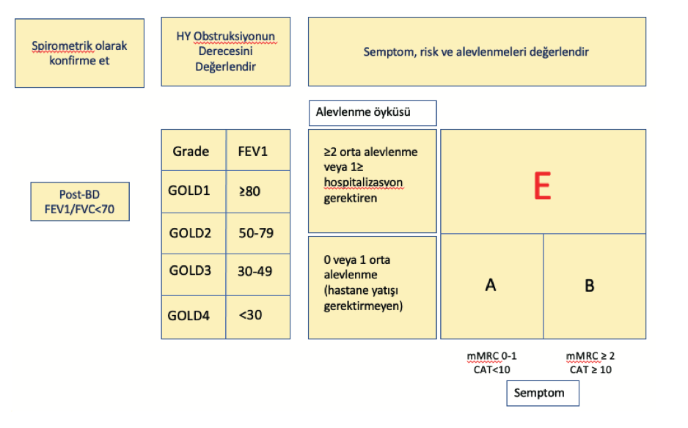
KOAH Birleşik Evreleme
Kaynak: Türk Toraks Derneği'nin KOAH Çalışma Grubunun GOLD 2023 Güncellemesine Bakışı
2023-GOLD 2024, Available from: http://goldcopd.org.

Slide 85
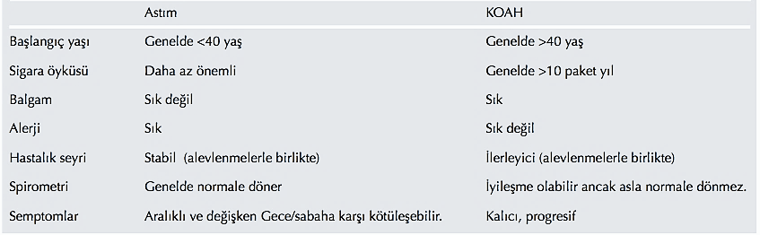
KOAH Ayırıcı Tanısı-1
Ayırıcı tanıdaki en önemli hastalık astımdır.
KOAH ve Astım arasındaki klinik farklılıklar:

Slide 86
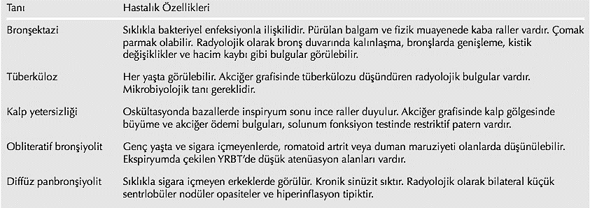
KOAH Ayırıcı Tanısı-2

Slide 87

KOAH’da Sevk

Slide 88
KOAH’ta Sevk Kriterleri-1
Hafif KOAH olgularının tedavisi planlanabilir. I. basamakta çalışan hekim kısa etkili beta 2 agonist reçeteleme yetkisine sahiptir ve olguları takip edebilir. İleri tetkik ve araştırma için hafif olgular iki yılda bir kez II. basamağa sevk edilmelidir.

Slide 89
KOAH’ta Sevk Kriterleri-2
Orta ve ağır KOAH tanısı konan hastalar tanının teyid edilmesi (konfirmasyonu) ve tedavinin planlanması için orta KOAH hastaları yılda bir kez, ağır KOAH hastaları yılda iki kez II./III. basamağa sevk edilmelidir. II. basamakta orta-ağır KOAH tanısı almış hastaların rutin takipleri I. basamakta rehberde belirlenmiş biçimde yapılmalıdır.

Slide 90
KOAH’ta Sevk Kriterleri-3
Çok ağır KOAH tanısı konan hastalar III. basamağa ya da coğrafi durum dikkate alınarak en yakın II. basamağa sevk edilmelidir.
Orta ve üzeri evrelerdeki KOAH hastalarında KOAH rehberine göre hastanede tedavi gerektirecek bir alevlenme gelişmesi durumunda hasta II. basamağa sevk edilmelidir.
KOAH tanısında şüphe varsa II. basamağa sevk edilmelidir.

Slide 91
KOAH’ta Sevk Kriterleri-4
Sık alt solunum yolu enfeksiyonu geçiren hastada, eşlik edebilecek bronşiektazinin ayırıcı tanısının yapılabilmesi için sevk edilmelidir.
Hemoptizisi olan hastada, malignitenin ekarte edilmesi için sevk edilmelidir.
KOAH semptomları kırk yaş altında başladıysa (Alfa-1 antitripsin eksikliği) hasta II. basamağa sevk edilmelidir.
KOAH semptomları hava yolu obstrüksiyonunun şiddeti ile örtüşmüyorsa II. basamağa sevk edilmelidir.

Slide 92
KOAH’ta Sevk Kriterleri-5
KOAH hastasında komplikasyon gelişmişse veya ileri tedavi planlanması gereken bir komorbidite varsa II. ve veya III. basamağa sevk edilmelidir.
KOAH takibi sırasında anstabil hale geçen bir komplikasyon ya da komorbidite varlığında II. ve veya III. basamağa sevk edilmelidir.
FEV1’de hızlı düşüş varsa (iki yıllık izlemde yılda 80ml düşüş) II. ve veya III. basamağa sevk edilmelidir.
Sık alevlenme (yılda ≥2) varsa II. ve veya III. basamağa sevk edilmelidir.

Slide 93
KOAH’ta Sevk Kriterleri-6
Oksijen tedavisi (evde veya ambulatuvar) düşünülüyorsa bu hastalar II. ve/veya III. basamağa sevk edilir.
Hastalığa yönelik cerrahi girişimlerde (büllektomi, akciğer volüm azaltıcı cerrahi, transplantasyon) ise bu hastaların takibi için II. ve/veya III. basamağa sevk edilir.
Rehabilitasyon programı geliştirilmesi gerektiği düşünülüyorsa II. ve/veya III. basamağa sevk edilmelidir.
Evde sağlık hizmeti endikasyonu varsa II.ve/veya III basamak evde sağlık birimine sevk edilmelidir.

Slide 94
KOAH’ta Sevk Kriterleri-7
KOAH Alevlenme Hastasında Klinik Duruma Göre Tedavi Yerinin Belirlenmesi
Klinik Öykü | Evde Tedavi | Hastanede Tedavi | Yoğun Bakım Ünitesinde Tedavi
Ek Hastalık # | + | +++ | +++
Sık Alevlenme | + | +++ | +++
KOAH Şiddeti | Hafif/Orta | Orta/Ağır | Ağır
Hemodinami | Stabil | Stabil | Stabil/Unstabil
Yardımcı Solunum Kaslarının Kullanımı, Takipne, Siyanoz, Paradoksal Solunum | Yok | ++ | +++
Bilinç Düzeyinde Bozulma | Yok | Yok | Var
Sağ Kalp Yetersizliği | Yok | ++ | +++
İlk Tedaviden Sonra Semptomların Sürmesi | Hayır | ++ | +++
+:muhtemelen yok, ++:olması olası, +++:büyük olasılıkla var, #:kalp yetersizliği, KAH, DM, Karaciğer ve Böbrek Yetmezliği

Slide 95

KOAH Tedavisi

Slide 96
KOAH Tedavisinin Amaçları
Semptomların giderilmesi
Hastalığın ilerlemesinin önlenmesi
Egzersiz toleransının düzeltilmesi
Komplikasyonların önlenmesi ve tedavi edilmesi
Alevlenmelerin önlenmesi ve tedavi edilmesi
Sağlık durumunun iyileştirilmesi
Mortalitenin azaltılması

Slide 97
Tedavi Programı
Farmakolojik tedavi (Hiç tedavi almamış olguda başlangıç tedavisi, tedavi altındaki olguda ise tedavinin kontrolü)
Tedaviye uyumun değerlendirilmesi
Hasta eğitimi
Hastanın düzenli takibi

Slide 98
KOAH Hastasında Tedavi Yaklaşımında Dikkat Edilecek Hususlar-1
Hastaya yeterli süre ayırın.
Hastanın yaşam tarzı ile hastalık arasındaki ilişkiyi anladığından emin olun.
Yaşam boyunca devam etmiş olan alışkanlıkları değiştirmenin zor olabileceğini ve yavaş yavaş ortaya çıkıp devam ettirilen değişikliğin genellikle daha kalıcı olduğunu kabul edin.
Yaşam tarzı değişikliği yapmayı kabul etmesini sağlayın.
Hastanın değiştirilecek risk faktörlerini belirleme işine katılmasını sağlayın.
Değiştirilecek potansiyel engelleri araştırın.

Slide 99
KOAH Hastasında Tedavi Yaklaşımında Dikkat Edilecek Hususlar-2
Davranışlar ve sağlık arasındaki ilişkiyi anlamak için bireylere yardım edin.
Davranış değişikliği konusundaki engelleri değerlendirmede bireylere yardımcı olun.
Yaşam tarzı değişim planı tasarlayın.
Tedavi planı geliştirin.
Tedavi planına uyumu artırmak için ilaç uyumunu düzenli olarak değerlendirin.
Multidisipliner ekip bakış açısıyla hastayı ele alın ve diyetisyen, fizyoterapist vb. sağlık çalışanlarını sürece katın.

Slide 100
KOAH Hastasında Tedavi Yaklaşımında Dikkat Edilecek Hususlar-3
Başlangıç ilaç tedavisi, inhaler tekniğin öğretilmesi,
Hastanın kendi kendine yapabileceği düzeydeki hastalık yönetiminin öğretilmesi ve komorbidite yönetimi,
Hastanın aşılama durumu ve sağlıklı yaşam uygulamalarının değerlendirilmesi,
Sürecin takibi yapılması ve hem farmakolojik hem nonfarmakolojik tedavilerdeki gerekli düzenlemelerin hastanın ihtiyacına göre biçimlendirilmesi,
Her izlemde tüm müdahale alanlarının tekrar gözden geçirilmesi sağlanır.

Slide 101
KOAH Hastasında Tedavi Yaklaşımında Dikkat Edilecek Hususlar-4
Çevresel risk faktörlerine maruziyetin azaltılması/kaldırılması,
Sigara içiminin bırakılması,
Günlük düzenli fiziksel aktivite ve
Aşılama önerilir.
Gerektiğinde semptomatik tedavi uygulanır.

Slide 102
KOAH Hastasında Tedavi Yaklaşımında Dikkat Edilecek Hususlar-5
Takibe gelen hastada hem semptom hem alevlenme durumu sorgulanır ve buna göre tedavi yolağı kararlaştırılır.
Tedavi ya artan nefes darlığı yolağında ya da eğer durum sadece alevlenme sayısında artış veya dispne artışı ve alevlenme sayısında artış birlikte olduğunda o zaman alevlenme artışında takip edilecek yolak izlenerek takip tedavisine karar verilir.

Slide 103
KOAH’ta Birleşik Değerlendirme
Hava Akım Kısıtlılığını
Değerlendir
GOLD Evrelemesi
(GOLD 1, 2, 3, 4)
Hastaya Uygun Tedaviyi Planlayın
KOAH Hastası
mMRC 0-1
CAT <10
Semptomları Değerlendir
mMRC ≥2
CAT ≥ 10
GOLD Grubu
A, B, E belirleyin
0-1 Alevlenme
(Hastaneye yatış gerektirmeyen)
Klinik Bulgulara Göre Alevlenmeleri değerlendir
≥ 2 Alevlenme
Veya
≥1 Hastaneye yatış

Slide 104
Birleşik Değerlendirmeye Göre KOAH Evrelemesi
0-1 alevlenme/yıl ve alevlenmeye bağlı hastaneye yatış yok, CAT <10 veya mMRC 0-1
0-1 alevlenme/yıl veya hastaneye yatışa neden olan alevlenme yok, CAT ≥10 veya mMRC≥2
≥2 alevlenme/yıl veya ≥1 hastaneye yatışa neden olan alevlenme
A Grubu
Düşük Risk,
Az Semptom
B Grubu
Düşük Risk, Fazla Semptom
E Grubu
Yüksek Risk

Slide 105

A,B,E KOAH Gruplarında Farmakolojik Tedavi-1
KOAH’ta temel tedavi sigaranın bırakılması ve maruziyetlerden uzaklaşma, yaşam tarzı değişiklikleridir, medikal tedavi bu sürece katkıda bulunur. KOAH’ta medikal tedavinin amacı semptomları azaltmak ve alevlenmeleri önlemektir. KOAH’ta temel medikal tedavi bronkodilatörlerdir.
A grubu hasta en az semptomu olan ve sık alevlenmeyen hastayı ifade eder. Bu grup hastada tek bir bronkodilatör ile tedaviye başlanır.
Grup E hastalar ise en ağır hasta grubudur. Bu grup hastalar sık alevlenen hastalardır. E grubu hastalarda başlangıç tedavisi kombine bronkodilatör tedavi veya uygun koşulda inhaler kortikosteroid (IKS) ve bronkodilatör kombinasyonu olabilir.
Hasta kontrol vizitlerinde mutlaka risk faktörlerine maruziyet, aşılanma, semptomlar, alevlenme öyküsü inhaler ilaç tekniği ve uyumu, nonfarmakolojik yaklaşımlar açısından bütüncül olarak değerlendirilmeli, buna göre takipteki tedavisi yeniden düzenlenmelidir.

Slide 106
A,B,E KOAH Gruplarında Farmakolojik Tedavi-2
Grup E
Grup A
Grup B
GOLD 2025 raporuna göre bu gruptaki hastalara herhangi bir bronkodilatör tedavi başlanması önerilmekte ve nefes darlığı düzeyine göre kısa veya uzun etkili bronkodilatör başlanabileceği belirtilmektedir.

Slide 107
A,B,E KOAH Gruplarında Farmakolojik Tedavi-3
Grup E
Grup A
Grup B
GOLD 2025 raporuna göre bu gruptaki hastalara herhangi bir uzun etkili bronkodilatör tedavi (uzun etkili beta-2 agonist (LABA) ya da uzun etkili antikolinerjik (LAMA)) başlanması önerilmektedir. Seçilecek bronkodilatör sınıfına yönelik herhangi bir tercih yoktur ve hastanın yanıtına göre karar verilmelidir. B grubu hastalarda sıkça rastlanan komorbiditelerin semptom artışına neden olabileceği ve prognoza etki edebileceğinden aktif olarak araştırılması gerektiği vurgulanmaktadır.

Slide 108
A,B,E KOAH Gruplarında Farmakolojik Tedavi-4
Grup E
Grup A
Grup B
GOLD 2025’e göre bu grup hastalarda LABA+LAMA kombinasyonu ile başlanması önerilmiştir. Kan eozinofil ≥300/mm3 olanlarda ise LABA+LAMA kombinasyonuna IKS eklenebilir.

Slide 109
Birleşik Değerlendirme/A,B,E KOAH Gruplarına Göre Farmakolojik Tedavi
≥2 orta alevlenme veya
≥ 1 hastaneye yatış
GRUP E
LAMA+LABA veya
IKS+LABA+LAMA*
* Eozinofil≥300 ise düşünülmeli
0 veya 1 orta alevlenme
(hastaneye yatış olmaksızın)
GRUP A
Bir bronkodilatör
GRUP B
(LABA + LAMA)
mMRC 0-1 CAT<10
mMRC≥2 CAT≥10

Slide 110
KOAH’da Farmakolojik Tedaviyi Değerlendirme-1
TAKİPTEKİ FARMAKOLOJİK TEDAVİ
1- BAŞLANGIÇ TEDAVİSİNE YANIT UYGUN İSE, DEVAM ETTİR. 2- DEĞİLSE: Dominant gözüken tedavi edilebilir özelliği tespit et (dispne veya alevlenmeler) - Eğer alevlenme ve dispne hedeflenmesi gerekirse alevlenme yolağını tercih et Hastayı mevcut tedavisine uygun kutucuğa yerleştir ve talimatları uygula Yanıtı değerlendir, düzenle ve tekrar gözden geçir Bu öneriler tanı anındaki ABE sınıflamasından bağımsızdır

Slide 111
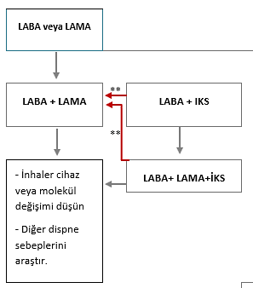
KOAH’da Farmakolojik Tedaviyi Değerlendirme-2
Tedaviyi Değerlendirmede
DİSPNE
Varlığı Tespitinde

Slide 112
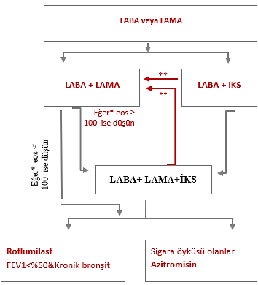
KOAH’da Farmakolojik Tedaviyi Değerlendirme-3
Tedaviyi Değerlendirmede
ALEVLENME
Varlığı Tespitinde
Eğer kan eos>300
ise düşün
Eos = kan eozinofil sayısı (hücre/uL)
*Eğer eos ≥ 300 veya eos ≥ 100 ve son 1 yılda ≥ 2 orta alevlenme/1 hastane yatışı gerektiren ciddi alevlenme
**İKS’nin kesilmesi veya değiştirilmesi durumu: pnömoni, başlangıç endikasyonunun hatalı oluşu veya yanıt yetersizliği

Slide 113
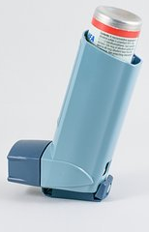
KOAH Tedavisinde Kullanılan İlaçlar

Slide 114
KOAH Tedavisinde Kullanılan İlaçlar
1) Bronkodilatörler
A) Beta 2 (Β2) Agonistler
B) Antikolinerjikler
C) Metilksantinler
2) Kortikosteroidler
3) Fosfodiesteraz-4 İnhibitörleri
4) Diğer İlaçlar

Slide 115
KOAH Tedavisinde Kullanılan İlaçlar
1) Bronkodilatörler
A) Beta 2 (Β2) Agonistler
B) Antikolinerjikler
C) Metilksantinler
2) Kortikosteroidler
3) Fosfodiesteraz-4 İnhibitörleri
4) Diğer İlaçlar

Slide 116
KOAH’ta Yaygın Kullanılan Bronkodilatatörler ve Günlük Dozları
Etken Madde | İnhaler |  | Nebülizatör Solüsyonu |  | Oral** |  | Parenteral |  | Etki Süresi
Kısa etkili antikolinerjikler
İpratropium bromür | - |  | 250-500 µg/2ml (6-8 saatte 1-2 kere) Maksimum: 2mg/gün | 250-500 µg/2ml (6-8 saatte 1-2 kere) Maksimum: 2mg/gün | - | - |  | - | 6-8 saat
Uzun etkili antikolinerjikler
Tiotropium |  | 18 µg, KTİ | - | - | - | - |  | - | 24+ saat
Kısa etkili β2 – agonistler
Salbutamol Terbütalin | 100 µg; ÖDİ 4-6 saatte, 1-2 kere 250 µg; KTİ 4-6 saatte, 1-2 kere 500 µg; KTİ 4-6 saatte, 1-2 kere |  | 2.5 mg/2.5 ml 4-6 saatte, 1 kere - | 2.5 mg/2.5 ml 4-6 saatte, 1 kere - | 2-4mg tablet (6-8 saatte 2-4mg) 4-8mg SR tablet (12 saatte, 4-8mg) 2.5 mg tablet (8 saatte 1 tablet) 5mg durules tablet (12 saatte 1 tablet) | 2-4mg tablet (6-8 saatte 2-4mg) 4-8mg SR tablet (12 saatte, 4-8mg) 2.5 mg tablet (8 saatte 1 tablet) 5mg durules tablet (12 saatte 1 tablet) |  | 0.5mg/ml, ampul - | 4-6 saat 4-6 saat
Uzun etkili β2 –agonistler
Salmeterol Formoterol | 25 µg, ÖDİ 50 µg, KTİ (12 saatte, 50-100 µg) 12 µg, ÖDİ 4.5 µg, 9 µg, 12 µg, KTİ |  | - - | - - | - - | - - |  | - - | 12+ saat 12+ saat
Kısa etkili β2 -agonist ve antikolinerjik kombinasyonu
Salbutamol/ İpratropium | 100 µg/ 20 µg (6 saatte 2 kez) |  | 2.5 mg/ 0.50 mg (6-8 saatte 1 kez) | 2.5 mg/ 0.50 mg (6-8 saatte 1 kez) | - | - |  | - | 6-8 saat
Metilksantinler
Teofilin | - |  | - | - | 100, 200, 300 mg (12 saatte 1) | 100, 200, 300 mg (12 saatte 1) |  | 200mg/100ml ve 400mg/500ml solüsyon | 12-24 saat
* : Ülkemizde bulunmayan preparatlar dahil edilmemiştir. **: Temel uygulama şekli inhalasyon tedavisidir. İnhalasyon yoluyla ilaç kullanamayan hastalarda oral preparatlar verilebilir. KTİ: Kuru toz inhaler, ÖDİ: Ölçülü doz inhaler

Slide 117

Bronkodilatörler-1
Semptomların kontrolünde temel tedaviyi oluşturur.
İnhalasyon tedavisi tercih edilir.
Uzun etkili ajanlar daha uygundur.
Bronkodilatörleri kombine uygulamak tedavi etkinliğini artırır.

Slide 118
Bronkodilatörler-2
β2 Agonistler
Kısa etkili beta 2 agonistler (SABA), tek başına veya kısa etkili antikolinerjiklerle birlikte gereğinde kurtarıcı olarak kullanılır.
SABA

Slide 119
Bronkodilatörler-3
β2 Agonistler
Uzun etkili beta 2 agonistler (LABA), solunum fonksiyonlarında ve yaşam kalitesinde iyileşme, dispne skorunda, alevlenme sayısında ve kurtarıcı ilaç kullanımında azalma sağlar.
LABA

Slide 120
Bronkodilatörler-4
β2 Agonistler
İdame tedavi sırasında hastalar yan etkiler açısından izlenmeli, özellikle kardiyovasküler ek hastalığı olanlarda dikkat edilmelidir.
Oral formlarda yan etkilerin daha fazla görülmesi nedeniyle, öncelikle inhalasyon preparatları tercih edilmelidir.
İdame Tedavi !.

Slide 121
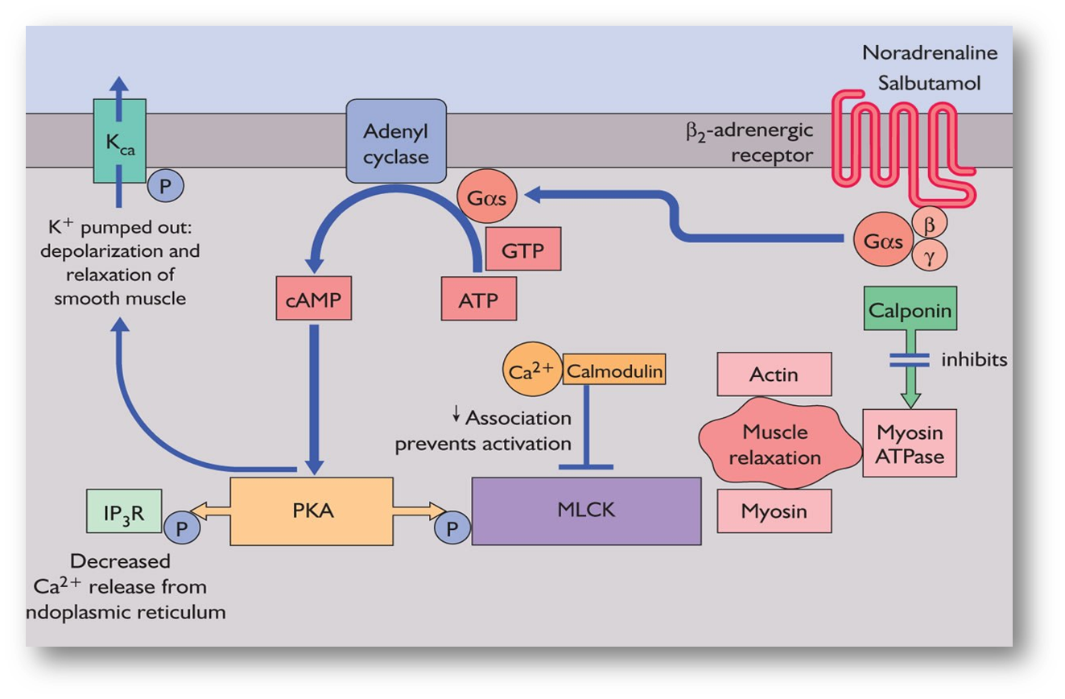

Bronkodilatörler-5
β2 Agonistler Etki Mekanizması

Slide 122
Bronkodilatörler-6
Yan Etkiler-1
β2 Agonistler
Kan basıncı ve kardiyak atım volümünde artış
Taşikardi,
Palpitasyon
QT aralığında uzama
Aritmi
Tremor
Kramplar
Hipokalemi
Hiperglisemi
Hipomagnezemi
Kardiyo- vasküler
Sistem
İskelet
Sistemi
Metabolik
Etki

Slide 123
Bronkodilatörler-7
Yan Etkiler-2
β2 Agonistler
Temel yan etki, beta adrenerjik reseptörlerin direkt stimülasyonuna bağlı olarak ortaya çıkan tremordur.
Kalp kasının beta 2 reseptörleri nedeniyle kontraktilitede artışa, periferik vasküler dirençte azalmaya, kan basıncı ve kardiyak atım volümünde artışa neden olabilir.
Taşikardi, palpitasyon ve QT aralığında uzama, en sık tanımlanmış kardiyak yan etkilerdir.

Slide 124
Bronkodilatörler-8
Yan Etkiler-3
β2 Agonistler
Yan Etkiler-1
β2 Agonistler
Hiperglisemi, hipokalemi ve hipomagnezemi, beta 2 agonistlere karşı gelişebilen akut metabolik cevaplardır.
Akut metabolik cevapların düzenli stimülasyon ile azalması nedeniyle, uzun süreli tedavi alanlarda bu değişikliklerin klinik önemi fazla değildir ancak hipokalemi, yatkınlığı olan kişilerde kardiyak aritmi riskini artırabilir.

Slide 125
Bronkodilatörler-9
Antikolinerjikler
Kısa etkili antikolinerjikler salbutamolle birlikte gereğinde kurtarıcı olarak kullanılabilir.
Tiotropium, hiperinflasyonu azalttığı için dispnenin azaltılmasında etkilidir. Ayrıca alevlenme sayısını azaltmakta, egzersiz kapasitesi ve yaşam kalitesini artırmaktadır.
Tiotropium orta-ağır-çok ağır KOAH’ın idame tedavisinde günde tek doz olarak (tek başına veya diğer bronkodilatatörlerle birlikte) kullanılır.
İpratropium bromürün nebulizasyon formu SFT’si ileri derecede düşük olan hastalara önerilebilir, ancak ilacın doğrudan göze temas etmemesine dikkat edilmelidir.

Slide 126
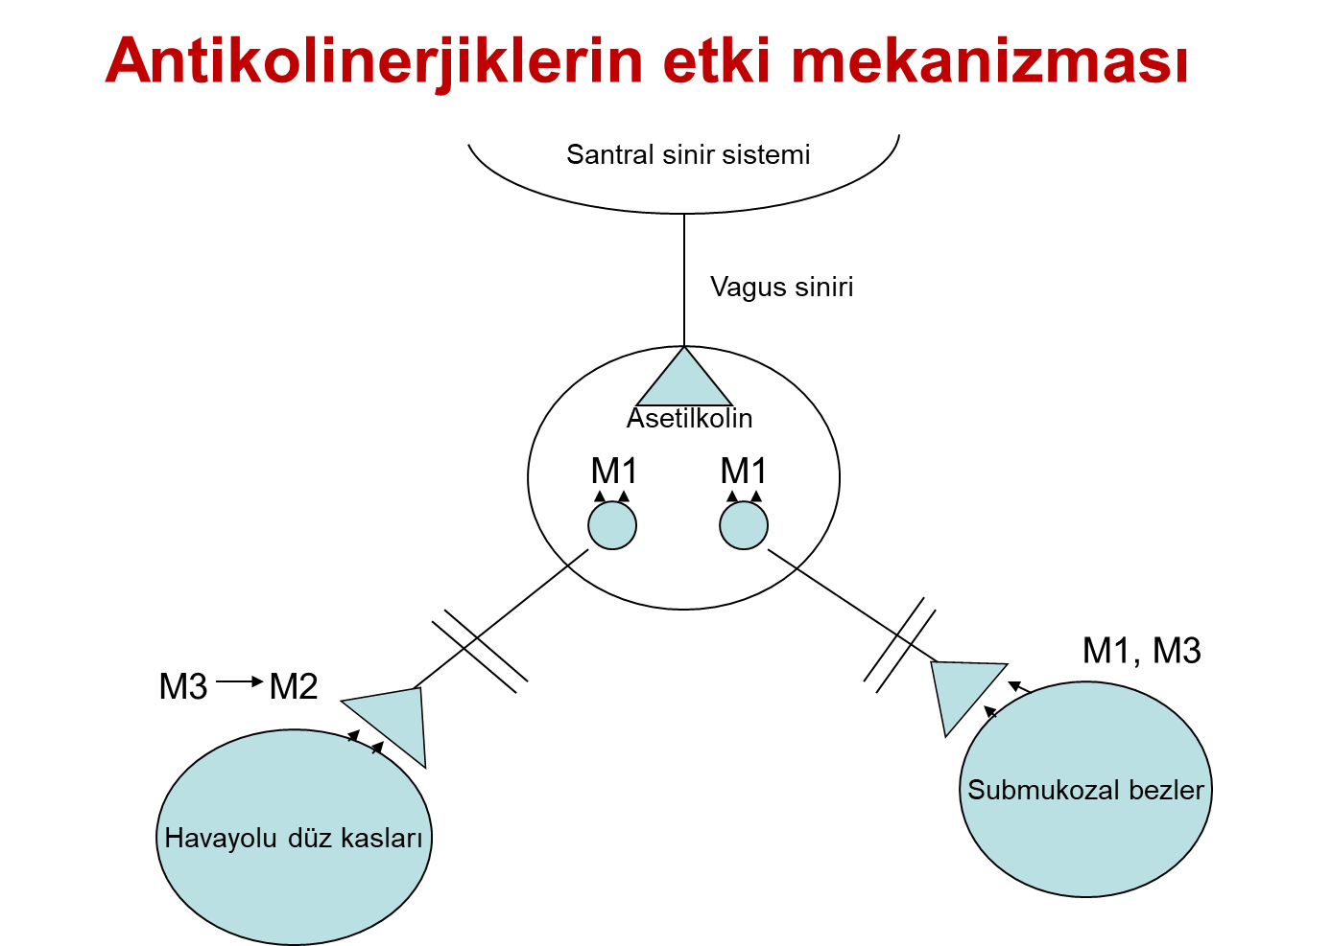
Bronkodilatörler-10
Antikolinerjikler Etki Mekanizması

Slide 127
Bronkodilatörler-11
Yan Etkiler-1
!Glokom ve BPH’da dikkat edilmelidir.
Antikolinerjikler
Ağız kuruluğu
Metalik tat/Acı tat
Öksürük
Farenjit
İdrar yapmada zorlanma
İdrar retansiyonu
Prostatik semptomlar
Kapalı açılı glokom
LOKAL
SİSTEMİK*
*Sistemik yan etkiler nadirdir.

Slide 128
Bronkodilatörler-12
Yan Etkiler-2
Antikolinerjikler
Nadiren kapalı açılı glokomu (sadece yüz maskesi ile nebulizasyonla ilişkili olarak) görülebilir.
İdame tedavi sırasında hastalar yan etkiler açısından izlenmeli, özellikle kardiyovasküler ek hastalığı olanlarda dikkat edilmelidir.

Slide 129
Bronkodilatörler-13
Teofilin
Ağır ve çok ağır KOAH’da inhaler uzun etkili beta 2 agonistler ve antikolinerjiklerin kullanılmasına rağmen semptomatik olan hastaların tedavisine yavaş salınımlı teofilin preparatları eklenebilir.
Hastalar yan etki ve ilaç etkileşimleri açısından yakından izlenmeli, gereğinde plazma düzeyi kontrol edilmeli; yan etkilerin varlığında doz azaltılmalıdır.

Slide 130
Bronkodilatörler-14
Teofilin Etki Mekanizması
Fosfodiesteraz enzimlerin nonselektif blokajını bronkodilatasyon yapar. Yan etkileri ve dar terapötik aralık nedeniyle en son seçenek olmalıdır.
Tedavi başlanan hastalarda teofilin kan düzeyi takibi yapmak gerekir. Bronkodilatasyon etkisi için gerekli kan düzeyi 12-20 mcg/dl düzeyindedir. Bu düzeyin altında bronkodilatasyon etkisi izlenmez ancak antiinflamatuvar etkisi gözlenebilir.

Slide 131
Bronkodilatörler-15
Yan Etkiler
Teofilin
•Bulantı
•Kusma
•İştahsızlık
•Peptik ülser aktivasyonu
•GÖR
Başağrısı
Uykusuzluk
İrritasyon
Tremor
Refleks hipereksitabilite
Simetidin
Rifampisin
Eritromisin
Kinolonlar vb.
Yaş
Tütün kullanımı
Alkol alımı
Kalp yetersizliği
Atrial aritmi
Ventriküler aritmi
Taşikardi
Çarpıntı
İlaç
Etkileşimi
Gastro-
intestinal
Sistemi
Santral
Sinir
Sistemi
Kardiyo-
vasküler
Sistem
Teofilin Klirensini Etkileyen

Slide 132
KOAH Tedavisinde Kullanılan İlaçlar
1) Bronkodilatörler
A) Beta 2 (Β2) Agonistler
B) Antikolinerjikler
C) Metilksantinler
2) Kortikosteroidler
3) Fosfodiesteraz-4 İnhibitörleri
4) Diğer İlaçlar

Slide 133

Kortikosteroidler-1
Oral/inhaler steroidlerin KOAH’taki etkileri astıma oranla azdır.
KOAH’da sık alevlenme geçiren hastalarda önerilmektedir.
Tek başına inhaler ya da oral kortikosteroidle uzun süreli tedavi önerilmemektedir.

Slide 134
İKS BAŞLARKEN GÖZ ÖNÜNDE BULUNDURULMASI GEREKEN FAKTÖRLER
İKS tedavisine bir veya iki uzun etkili bronkodilatör ile kombinasyon halinde başlarken göz önünde bulundurulması gereken faktörler: (İKS’nin kesilmesi söz konusu olduğunda senaryonun farklı olduğunu unutmayın)
KULLANILMASI GÜÇLÜ ÖNERİLER | KULLANILMASI DÜŞÜNÜLEBİLİR | KULLANILMASI ÖNERİLMEYEN
Alevlenmeler sebebiyle hastaneye yatış öyküsü Yılda ≥ 2 orta derecede KOAH alevlenmeleri* Kan eozinofili >300 hücre/uL Eşlik eden astım tablosu veya astım öyküsü oluşu | Yılda 1 kez orta derecede KOAH alevlenmesi* Kan eozinofili 100-300 hücre/uL | Tekrarlayan pnömoni vakaları Kan eozinofili < 100 hücre/uL Mikobakteri enfeksiyonu
# Uygun uzun etkili bronkodilatör idame tedavisine rağmen * Kan eozinofil düzeyleri düzenli kontrol edilmeli, değerler yaklaşık kesim noktalarıdır; eozinofil sayıları dalgalanma gösterebilir.

Slide 135
Kortikosteroidler-2
İnhaler Kortikosteroidler-1
İnhaler steroidlerin, sık alevlenme geçiren (son 1 yılda 1’den fazla ağır alevlenme veya son 1 yılda 2 den fazla orta alevlenme) semptomatik KOAH hastalarında özellikle de kan eozinofil sayısı ≥300/µL olduğunda kullanılması önerilmektedir.

Slide 136
Kortikosteroidler-3
İnhaler Kortikosteroidler-2
Eğer hastalık fenotipinde KOAH-ASTIM ayrımı yapılamıyor ya da iki hastalığın birlikteliği düşünülüyorsa, tedavide inhaler steroid+uzun etkili beta agonistler verilebilir.

Slide 137
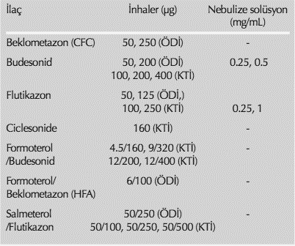
Kortikosteroidler-4
İnhaler Kortikosteroid Formülasyonları

Slide 138
Kortikosteroid-5
Yan Etkiler-1
Oral kandidiazis
Seste boğuklaşma, kısılma
Uzun süre yüksek dozda kullanılması sonucunda; Deride ekimoz ve berelenme
Posterior subkapsüler katarakt
Nadiren oküler hipertansiyon, glokom
pnömoni riskinde artış
İKS tedavisinde

Slide 139
KOAH Tedavisinde Kullanılan İlaçlar
1) Bronkodilatörler
A) Beta 2 (Β2) Agonistler
B) Antikolinerjikler
C) Metilksantinler
2) Kortikosteroidler
3) Fosfodiesteraz-4 İnhibitörleri
4) Diğer İlaçlar

Slide 140
Fosfodiesteraz-4 İnhibitörleri (FDE-4)-1
FDE-4 inhibitörlerinin başlıca etkisi intrasellüler cAMP’nin yıkımını engelleyerek inflamatuvar hücrelerin aktivasyonunu baskılamaktır.
FDE-4 inhibitörlerinden roflumilast, FEV1 değeri %50’den az, kronik bronşitik fenotip ve sık alevlenme öyküsü olan olgularda diğer tedavilere ek olarak kullanılabilir.

Slide 141
Fosfodiesteraz-4 İnhibitörleri (FDE-4)-2
Yan Etkiler
Bulantı
Kusma
İshal
Hafif kilo kaybı
Uyku bozuklukları
Baş ağrısı
Gastrointestinal Sistem
Santral Sinir Sistemi
Depresyonu olan hastalarda dikkatli kullanılmalı, Teofilin ile birlikte kullanılmamalıdır.

Slide 142
KOAH Tedavisinde Kullanılan İlaçlar
1) Bronkodilatörler
A) Beta 2 (Β2) Agonistler
B) Antikolinerjikler
C) Metilksantinler
2) Kortikosteroidler
3) Fosfodiesteraz-4 İnhibitörleri
4) Diğer İlaçlar

Slide 143
Diğer İlaçlar-1
Mukolitikler
KOAH’ta kullanımıyla ilgili çalışmalarda tartışmalı sonuçlar elde edilmiştir.
Randomize kontrollü çalışmaların değerlendirildiği bir sistematik analizde, alevlenme şiddeti ve sıklığında çok küçük bir azalma gösterilmiştir.
İKS verilemeyenlerde karbosistein ve N-asetilsisteinin alevlenme sıklığını azalttığı yönünde sonuçlar elde edilmiştir.

Slide 144
Diğer İlaçlar-2
Mukolitikler
Sık alevlenme geçiren ve kronik bronşiti olan fenotipte ve/veya İKS kullanılamayan durumlarda kullanılabileceği belirtilmektedir. Ancak genel olarak mukolitiklerin stabil KOAH tedavisinde kullanımı önerilmemektedir.

Slide 145
Diğer İlaçlar-3
Yan Etkiler
Mukolitikler
Stomatit
Bulantı
Kusma
Ateş
Rinore
Bronkokonstrüksiyon
Yan Etkiler

Slide 146

Diğer İlaçlar-4
Aşılama
İnfluenza aşısı hastaneye yatışı gerektiren ASYE ve ölümleri azaltır.
Polisakkarid pnömokok aşısı >65 yaş ve genç olmasına rağmen komorbid hastalığı olan olgularda önerilmektedir. Yaşı <65 ve FEV1’i <%40 olan olgularda toplumda gelişen pnömoni insidansını azalttığı gösterilmiştir.

Slide 147
Diğer İlaçlar-5
Aşılama
Pnömokokal konjuge aşı 13 suşa etkili bir konjuge aşıdır. Yapılan bir araştırmada 65 yaş ve üzeri erişkinlerde toplumda gelişen pnömonilerin engellenmesinde etkili olduğu görülmüştür.
Ayrıca hastalara COVİD 19, DBT (difteri, tetanoz, boğmaca), Zoster aşı uygulanması da önerilmektedir.

Slide 148

Stabil KOAH’ta İlaç Dışı Tedaviler ve Girişimsel İşlemler

Slide 149
Stabil KOAH’ta İlaç Dışı Tedaviler ve Girişimsel İşlemler
Uzun Süreli Oksijen Tedavisi
Pulmoner Rehabilitasyon (PR)
Non-İnvaziv Mekanik Ventilasyon
Amfizemin Cerrahi ve Bronkoskopik Tedavileri
Akciğer Volüm Azaltıcı Cerrahi
Büllektomi
Akciğer Nakli
Bronkoskopik Volüm Azaltıcı Cerrahi Yaklaşımları
Bu tedavilerin endikasyonlarının belirlenmesi/uygulanması II.-III. basamakta çalışan hekimlere aittir.
Birinci basamakta çalışan hekimler uygun koşullarda, bu olguların yıllık takiplerinde uzman hekimlerle işbirliği içinde çalışırlar.

Slide 150

KOAH’lı Hastanın Eğitimi

Slide 151
KOAH TEDAVİSİ TEK BAŞINA
İLAÇ TEDAVİSİNDEN İBARET DEĞİLDİR
(1)
Hasta ve hekim iş birliğinin sağlanması ve tedavide ‘ortak karar verme stratejileri’nin benimsenmesi tedavinin önemli bir parçasıdır.

Slide 152

Ortak Karar Verme Stratejisi
Hastanın tedavi hakkında verilen kararlara aktif katılması
Hastanın tedaviden beklentilerinin belirlenmesi
Tedavi seçeneklerinin hastaya sunulması
Ortak karar doğrultusunda tedavi planı çizimi ve tedavi eylem planının oluşturulması
önemlidir.

Slide 153

Hasta Eğitimi Komponentleri
Uygun farmakolojik tedavi seçiminin yanı sıra aşağıdaki yaklaşımlar da tedaviye başlanılan hastada yapılmalıdır:
Tetikleyicilerden kaçınma önerilerinde bulunulması
Hastaya seçilen inhaler cihazın kullanım eğitiminin verilmesi
Tedavi uyumunu artırıcı yaklaşımlarda bulunulması
Bir sonraki vizit tarihinin kararlaştırılarak, takip planının çizilmesi

Slide 154
KOAH TEDAVİSİ TEK BAŞINA
İLAÇ TEDAVİSİNDEN İBARET DEĞİLDİR
(2)
Tedavinin diğer önemli bir parçasını da non-farmakolojik tedavi yaklaşımları oluşturur.

Slide 155

KOAH Gelişiminin Önlenmesi (Birincil Koruma)
Tütün kullanımının önlenmesi ve bırakılması
Düzenli fiziksel aktivite
Sağlıklı beslenme
İç ve dış ortam hava kirliliğinin önlenmesi
Mesleki maruziyetin önlenmesi
Sağlıkta eşitsizliğin iyileştirilmesi

Slide 156

Erken Tanı ve Hastalığın İlerlemesinin Önlenmesi (İkincil Koruma)
Kamuoyu ve sağlık görevlileri arasında KOAH konusunda farkındalık yaratılması
Risk faktörlerinin azaltılması
Aktif tarama
Erken dönem KOAH tedavisi

Slide 157
A,B,E KOAH Gruplarında Non-Farmakolojik Tedavi-1
Nonfarmakolojik tedavi yaklaşımı A,B,E gruplarında semptom ve alevlenme riskine göre belirlenmektedir.
GOLD A | GOLD B | GOLD E
Yaşam tarzına ilişkin tavsiyeleri Yeterli uyku ve sağlıklı beslenme Fizik aktivitenin devamı veya arttrılması Tütün ve tütün mamülleri kullanmama Isınma ya da yemek pişirme amaçlı duman maruziyetinden korunma Mesleksel maruziyeti engelleme İç ortam hava kirliliğine yönelik önlem önerileri İlgili sağlık profesyonellerinden (diyetisyen, fizyoterapist, psikolog) destek alınması Yıllık influenza aşısı, pnömokok, COVİD 19, RSV, DBT (difteri, tetanoz, boğmaca), zona aşı uygulanması

Slide 158
A,B,E KOAH Gruplarında Non-Farmakolojik Tedavi-2
Nonfarmakolojik tedavi yaklaşımı ABE gruplarında semptom ve alevlenme riskine göre belirlenmektedir.
GOLD A | GOLD B | GOLD E
 | Nefes darlığı ile baş etme Enerji koruma teknikleri ve stresle başa çıkma yöntemlerinin öğretilmesi
 | Ağırlaştırıcı faktörlerden kaçınma Alevlenmelerle başa çıkma ve alevlenme takibi İyi tasarlanmış bir eylem planı edinme Düzenli hasta-doktor kontrollerinin ve iletişim | Ağırlaştırıcı faktörlerden kaçınma Alevlenmelerle başa çıkma ve alevlenme takibi İyi tasarlanmış bir eylem planı edinme Düzenli hasta-doktor kontrollerinin ve iletişim
 |  | Sağlık personeli/Doktorlar ile palyatif yöntemler ve ileri bakım yöntemlerinin, yaşamın planlanması

Slide 160

Sağlıklı Beslenme-1
Yeterli ve Dengeli Beslenin ..!
1- Yağ tüketimi azaltılmalı.
Bitkisel yağlar ve balık yağı ile beslenilmeli
Az yağlı süt ürünleri kullanılmalı.
Yağsız et tüketilmeli.
2- Günlük tuz alımı en az üçte bir oranında azaltılmalı. Günde 5 gr’dan fazla tuz tüketmemeye dikkat edilmeli.
3- Haftada en az 2 kez balığa yer verilmelidir.

Slide 161
Sağlıklı Beslenme-2
Yeterli ve Dengeli Beslenin ..!
4- Günlük 200 gr (2-3 porsiyon) meyve ve günlük 200 gr (2-3 porsiyon) sebze tüketilmeli.
5- Tam tahıllar ve ürünleri tercih edilmeli.
6- Posalı (lifli) gıda tüketimi artırılmalı.
7- Şekerle tatlandırılmış içecekler tüketilmemeli.
8- Bel çevresi kadında 80-88 cm ise daha fazla kilo alınmamalı, kadında ≥88 cm ve erkekte ≥102 cm ise kilo verilmesi tavsiye edilmelidir.

Slide 162

Fizik Aktivite-1
Düşük fiziksel aktivite KOAH’ta yaygındır. Hastalık ilerledikçe fiziksel akivite yetersizliği de artar.
Fiziksel inaktivite;
Akciğer fonksiyonları (FEV1)
KOAH’tan ölümler
FEV1’deki azalma hızı
Sistemik inflamasyon
Hastalıkla ilgili yaşam kalitesi
Hava yollarındaki kolonizasyon ve
Alevlenmelerle ilişkilidir.

Slide 163
Fizik Aktivite-2
Fiziksel Aktiviteyi Arttırın..!
1- Her yaştan sağlıklı yetişkinlerin haftada en az 2,5 saat orta şiddette fiziksel aktivite veya aerobik egzersiz yapmaları önerilir (Fiziksel aktivite/aerobik egzersizler her biri ≥10dk süren ve haftada 4-5 gün boyunca eşit olarak yayılmış, çoklu uygulamalar halinde gerçekleştirilmelidir).

Slide 164
Fizik Aktivite-3
Fiziksel Aktiviteyi Arttırın..!
2- Öyküsünde akut miyokart enfarktüsü, KABG, PKG, kararlı angına pektoris veya kararlı kompanse kronik kalp yetersizliği olan hastalarda kardiyoloji uzmanının bireysel önerisine uygun yoğunlukta aerobik egzersiz yapmaları önerilmelidir.

Slide 165
Fizik Aktivite-4
Fiziksel Aktiviteyi Arttırın..!
3- Sedanter hastaları, uygun şekilde egzersiz ile ilgili risk değerlendirmesi yapıldıktan sonra, hafif yoğunlukta egzersiz programlarına başlamaları için kuvvetle teşvik edilmelidir.
4- Yemek sonrası 2 saat hariç, uygun iklim koşullarında egzersiz (yürüme, yüzme vs.) yapılması tavsiye edilmelidir.

Slide 166

Tütün ve Tütün Mamülleri Kullanılmaması-1
KOAH gelişiminde en önemli risk faktörü tütün kullanımıdır.
Sigara içicilerinin %70' i sigarayı bırakmak istemekte, %70'i her yıl en az bir hekimle görüşmektedir.
Buna karşın sigara içicilerinin küçük bir bölümüne sigara bırakma önerisinde bulunulmaktadır.

Slide 167
Tütün ve Tütün Mamülleri Kullanılmaması-3
2- Sigara kullanmayı bırakın mesajını verin.
Sigara içicisi olan tüm hastalara sigarayı bırakma önerisinde bulunun.
Ne söyleneceği ve nasıl söyleneceği öneride bulunan hekime, öneriyi alan kullanıcıya ve önerinin bulunulduğu duruma bağlıdır. Hastaya bırakma önerisinde bulunurken, net cümleler kurun, kanıtlardan yararlanarak güçlü mesaj verin.

Slide 168
Tütün ve Tütün Mamülleri Kullanılmaması-4
Güçlü ve bireyselleştirilmiş bir şekilde, bırakması için aşağıda yer alan mesajlar gibi mesajlar vererek teşvik edin.
Tütün kullanımı; kalp ve akciğer hastalığını, kalp krizi ve/veya inme riskini artırır.
Tütün kullanımını bırakmak kalbinizi ve sağlığınızı korumak için yapabileceğiniz en önemli şeydir.
Artık bırakmak zorundasınız vb.
3- Sigarayı bırakmak için antideprasanları kullanmayın.

Slide 169
Tütün ve Tütün Mamülleri Kullanılmaması-5
Hekimlerin Sorumlulukları;
Ülkede uygulanan tütün kontrol çalışmalarını aktif olarak desteklemek.
Sigara içmeyerek rol-model olmak.
Gelen her hastanın sigara içimini sorgulamak, kaydetmek ve bırakma konusunda yardım etmek.

Slide 170
Sigara Bırakmada Kısa Klinik Görüşmede 5Ö (5A) Yaklaşımı
Ask-ÖĞREN : Sigara içme durumunu her görüşmede öğren
Advice-ÖNER : Bırakma önerisinde bulun
Arrange-ÖRGÜTLE : Bırakma sonrası dönemi düzenle, izlem vizitlerini organize et
Asses-ÖLÇ : Bırakma kararlılığını ve nikotin bağımlılık düzeyini değerlendir
Assist-ÖNDERLİK ET : Bırakma sürecini ve tedaviyi yönlendir
1. Adım
2. Adım
3. Adım
4. Adım
5. Adım

Slide 171
Bırakmaya hazır olmayan hastaların motivasyonu (5R)
Revelance-İLİŞKİ : Sigara içicisinin özel durumları değerlendirilir. Halen mevcut bir hastalık durumu olup olmadığı, varsa bu hastalığın sigara ile ilişkisi konuşulur. Kişinin yaşı, cinsiyeti, aile yapısı, sosyal durumu, çocuk sahibi olup olmadığı, sigaradan kurtulma çabası ve daha önceki başarısız bırakma deneyimi masaya yatırılır.
Risks-RİSKLER : Sigara içenler «sigaradan kurtulmazlarsa neler kaybedeceklerdir?» yani «sigara içmenin riskleri nelerdir?» sorularına cevap arayan bir konuşma yapılmalıdır. Bu konuşmalar interaktif olarak hem hekimin hem sigara içicisinin görüşlerinin ele alınması şeklinde olmalıdır.
Repetition-TEKRAR : Sigara bıraktırma tedavisinde, mutlaka tekrar görüşmeler planlanmalı ve düzenli olarak uygulanan bu görüşmelerin motivasyonu artırıcı özelliği olmalıdır.
Rewards-ÖDÜLLER : Sigara içenler sigaradan kurtulurlarsa neler kazanabileceklerdir. Bu konuda genelde hekim dinleyici, sigara içicisi ise konuşmacı olduğunda daha verimli sonuçlar alınabilmektedir.
Roadblocks-ENGELLER: Sigara bırakmayı engelleyen faktörler konuşulmalıdır. Burada da sigara içicisinin aktif olmasına ihtiyaç vardır. Sigara içen kişinin söze «Sigarayı Bırakamam Çünkü» diye başlayıp engelleri sayması istenir.
1.
2.
3.
4.
5.

Slide 172

İç Ortam Hava Kirliliğinin Önlenmesi-1
İç Ortam Hava Kirliliğini Azaltıcı Önlemler Alın..!
İç ortamların havalandırması yeterli düzeyde yapılmalı.
Ev içerisinde ve mutfakta ısınma ve pişirme işlemlerinde bacası çekmeyen soba, şofben, açık ocak, mangal vb. kullanılmamalı.
Tütün ve tütün mamulleri kullanılmamalı.
Temizlik malzemeleri birbiriyle karıştırılmamalıdır.

Slide 173
İç Ortam Hava Kirliliğinin Önlenmesi-2
Klima/nem azaltıcı ağaçları kullanarak oda ısısı ve nemi azaltılmalı.
Kuru temizleme uygulanan giyecekler birkaç saat dış ortamda havalandırılmalı.
İç ortamlarda kullanılacak boya, vernik, yapıştırıcı ve döşemelik malzemelerin uçucu organik madde içermemesine dikkat edilmelidir.

Slide 174
İç Ortam Hava Kirliliğinin Önlenmesi-3
Hava kirliliğinin yoğun olduğu dönemlerde iç ortamın uygun zamanlarda havalandırmasına dikkat edilmeli.
Araç kullanırken havalandırma için cam açmak yerine aracın kliması kullanılmalı.
Toksik atıklar yerleşim alanlarınızdan uzak tutulmalıdır.

Slide 175
Mesleksel Maruziyetin Önlenmesi
Mesleksel Maruziyeti Engelleme önlemleri alınmalıdır..!
İşyerinde koruyucu maskeler vb, kullanılmalı.
Çalıştığınız ortamın uygun havalanması sağlanmalı/sağlanması sağlatılmalı.
Mümkünse iş değiştirilmesi önerilmelidir.
Not: Birey riskli iş alanlarında çalışırken solunum yolu hastalıklarından sık sorun yaşıyorsa bu iş alanında çalışmayı sürdürüp sürdüremeyeceği konusunda gerekli değerlendirilmenin yapılması gerekir.

Slide 176

Pulmoner Rehabilitasyon-1
Semptomları azaltmak
Fonksiyonel ve emosyonel durumu iyileştirerek yaşam kalitesini artırmak
Hastalığın etkilerini azaltarak sağlık harcamalarını azaltmak
Uzun dönem sağlıkla ilişkili davranış değişikliği sağlayabilmek amacıyla uygulanır.

Slide 177
Pulmoner Rehabilitasyon-2
Egzersiz kapasitesinde artma
Yaşam kalitesinde iyileşme
Hastane başvuruları ve hastanede yatış süresinde azalma
KOAH’la ilişkili anksiyete ve depresyonda azalma
Üst ekstremite endurans ve güçlendirme eğitimi ile kol aktivitelerinde artış
Kazanımların rehabilitasyon programları sonrasında da devam etmesi gibi etkiler ile KOAH tedavisine katkı sağlar.

Slide 178
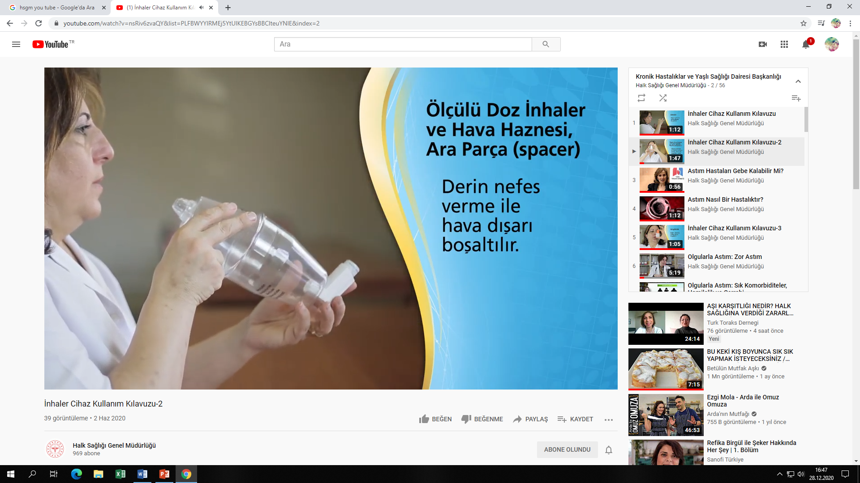
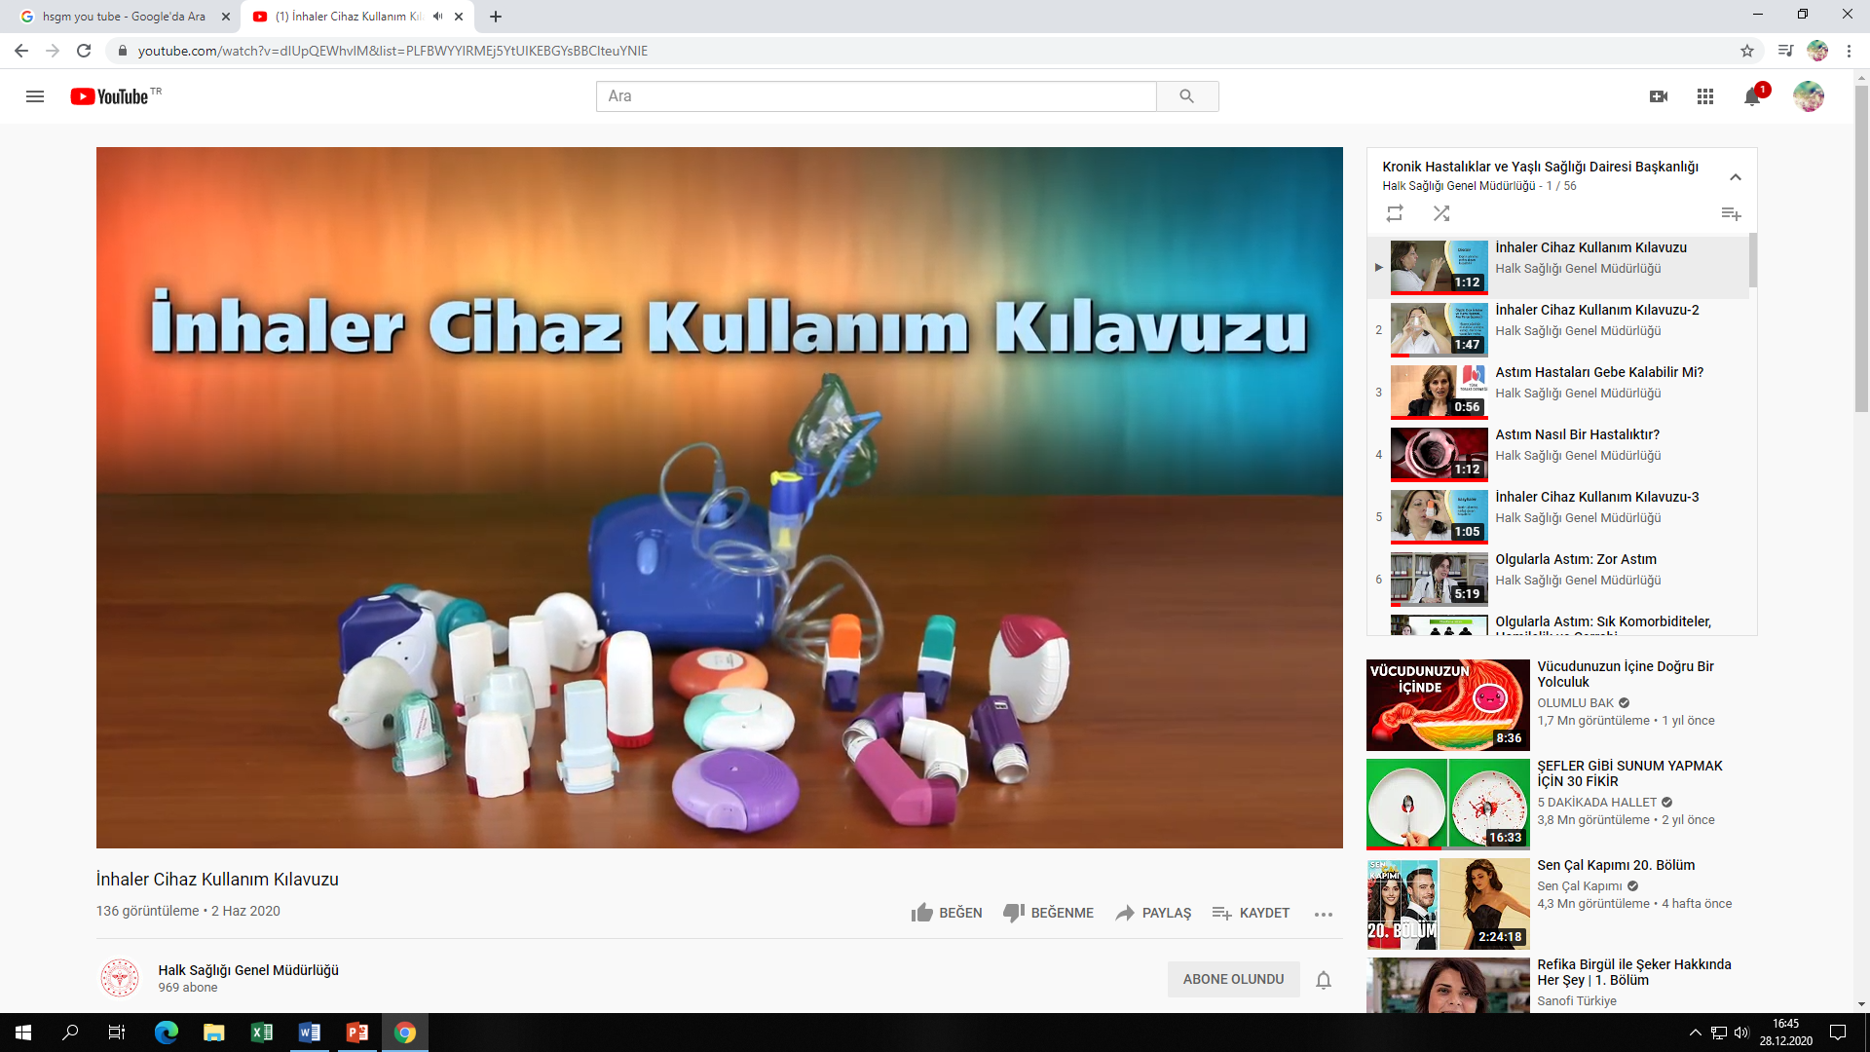
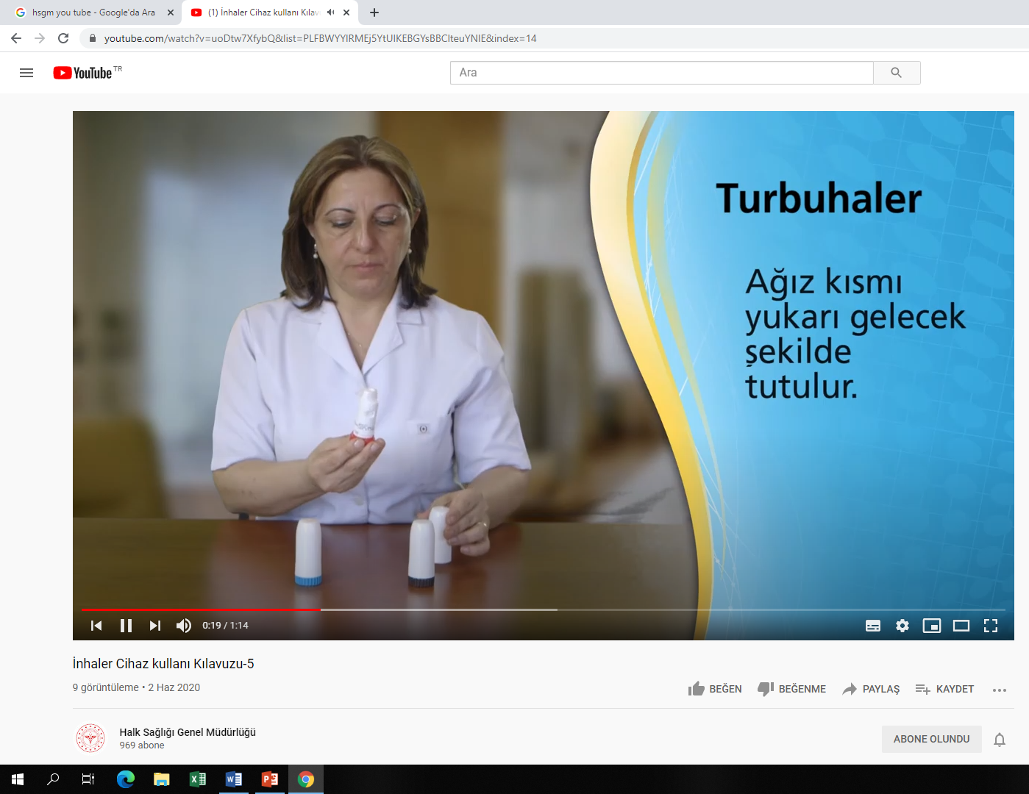
KOAH’lı Hastanın İnhaler Cihaz Kullanımı
KOAH’lı hastanın "İnhaler Cihaz Kullanımı" ile ilgili eğitim videolarına aşağıda yer alan linkten ulaşabilirsiniz.
https://www.youtube.com/playlist?list=PLFBWYYlRMEj5YtUIKEBGYsBBClteuYNlE

Slide 179

Farmakolojik ve Non-Farmakoljik Tedavinin Takibi

Slide 180
Farmakolojik ve Non-Farmakoljik Tedavinin Takibi-1
Tedavi hedeflerinin karşılanıp karşılanmadığı sürekli izlemle değerlendirilmelidir. Takiplerle;
Risk faktörlerine maruziyet (özellikle sigaraya)
Hastalığın progresyonu ve komplikasyonlar
Farmakolojik tedavi (uygun doz, doğru/düzenli kullanım, yan etkiler)
Nonfarmakolojik tedavi (pulmoner rehabilitasyon, oksijen tedavisi, non-invaziv mekanik ventilasyon),
Alevlenmeler ve ek hastalıklar izlenmeli

Slide 181
Farmakolojik ve Non-Farmakoljik Tedavinin Takibi-2
Farmakoterapinin izlenmesi:
Hastanın kullandığı ilaçların dozları, yan etkileri, semptom kontrolü ve tedaviye uyumları değerlendirilmelidir.
Alevlenmelerin izlenmesi:
Alevlenmelerin sıklığı, şiddeti, nedenleri ve nerede tedavi edildikleri (evde, hastanede/acil serviste veya yoğun bakımda), antibiyotik, sistemik steroid kullanımı ve mekanik ventilasyon desteği sorgulanmalıdır.

Slide 182
Farmakolojik ve Non-Farmakoljik Tedavinin Takibi-3
Komorbiditelerin izlenmesi-1
Ek hastalıklar yaşam kalitesini, morbiditeyi ve mortaliteyi olumsuz yönde etkiler.
Diğer taraftan KOAH’ın kendisi de ek hastalıkların seyrini olumsuz yönde etkileyerek morbidite ve mortaliteyi artırır.
KOAH, pek çok komorbid durumun birlikte olduğu hastalıktır.
Bu nedenle komorbiditelere yönelik koruyucu yaklaşım, erken tanı ve tedavi önemlidir.

Slide 183
Farmakolojik ve Non-Farmakoljik Tedavinin Takibi-4
Komorbiditelerin izlenmesi-2
Komorbid durumlar nedeni ile hastalığın çok yönlü değerlendirilmesi ve hastalık yönetiminde komorbiditelerin de göz önünde bulundurulması gerekir.
KOAH’ın en sık rastlanan komplikasyonları; pulmoner hipertansiyon, kor-pulmonale, solunum yetmezliği, pnömotoraks ve venöz tromboembolidir.
Komplikasyonlara özgü semptomlar da sorgulanmalıdır.

Slide 184
Hastalık Progresyonunun ve Komplikasyon Gelişiminin Takibi-1
FEV1 ölçümü hastalık progresyonunun izlenmesinde en sık kullanılan parametredir.
FEV1’de hızlı azalma aktif olarak sigara içenlerde ve sık alevlenme geçiren hastalarda görülmektedir ve hızlı FEV1 kaybı mortalitenin belirleyicisidir.

Slide 185
Hastalık Progresyonunun ve Komplikasyon Gelişiminin Takibi-2
Semptomlar
Risk faktörüne maruziyet
Yıllık FEV1 kaybı
Efor kapasitesi
Komorbiditelerin durumu takipte bakılması gereken parametrelerdir.
Oksijen kullanım ihtiyacı
Farmakolojik tedavilere uyum
Nonfarmakolojik tedavi gereksinimi
Alevlenmelerin değerlendirilmesi

Slide 186
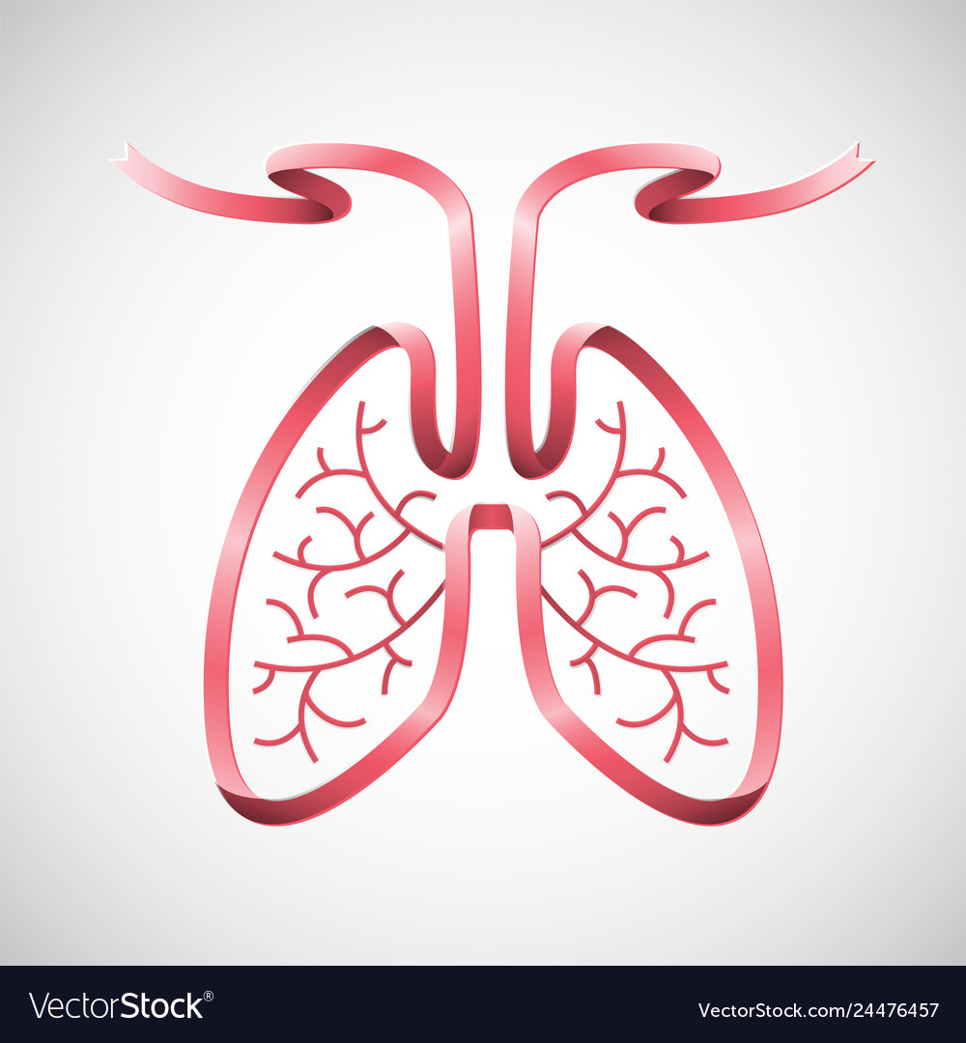
KOAH Alevlenmelerinde Tanı ve
Hastane Öncesi Tıbbi Bakım

Slide 187
Alevlenme Tanımı
Hastalığın doğal seyri esnasında, günlük olağan değişimlerin ötesinde, enfeksiyon, hava kirliliği ya da başka bir maruziyetle lokal ve sistemik enflamasyon artışı sonucu takipne ve/veya taşikardinin de eşlik edebildiği öksürük, balgam ve/veya nefes darlığı semptomlarının son 14 gün içinde kötüleşmesi olarak tanımlanmaktadır. Alevlenme semptomları KOAH’a özgün olmadığı için ayırıcı tanıda pnömoni, kalp yetmezliği ve emboli akılda tutulmalıdır.

Slide 188
KOAH Alevlenmesinin Önemi
Alevlenmeler, akciğer fonksiyonlarında hızlı fonksiyonel kayıp,
Yaşam kalitesinde bozulma,
Hospitalizasyon riski,
Morbidite ve mortalite artışıyla birliktedir.
Hastalık ilerlediğinde alevlenmeler daha sık ve şiddetli olmakta ve sıklıkla KOAH'lı hastanın yaşam kalitesinin daha da düşmesi ile sonuçlanmaktadır.

Slide 189
KOAH Alevlenmesi Bulguları
Nefes darlığında artış,
Öksürük
Balgam miktarında artış ve/veya karakterinde değişiklik
KOAH alevlenmesinin üç kardinal bulgusudur. Eşlik eden bilinç bozukluğu solunum yetmezliğinin ciddiyetini gösteren önemli bir bulgudur.

Slide 190
Alevlenmelerin Etiyolojisi
%50-70 trakeobronşiyal enfeksiyonlar
(bakteriyel etkenler %40-50, viral etkenler %30-40, atipik bakteriyel etkenler %5-10)
%10 hava kirliliği
%30’unda bilinmeyen etiyoloji

Slide 191
Alevlenmelerde Ayırıcı Tanı
Pnömoni
Pulmoner tromboemboli
Pnömotoraks
Plörezi
Kot kırıkları/göğüs travması
Sedatif ajanların, narkotiklerin ve beta-blokerlerin uygunsuz kullanımı
Sağ ve/veya sol kalp yetersizliği
Aritmiler
Uzun süreli oksijen tedavisi ile ilgili sorunlar

Slide 192

Alevlenmelerde Hastane Öncesi Tıbbi Bakım-1
Tanıma ve ilk stabilizasyon
Oksijenizasyon
Diğer tedaviler

Slide 193
Alevlenmelerde Hastane Öncesi Tıbbi Bakım-2
Tanıma ve İlk Stabilizasyon-1
Hastane öncesinde nefes darlığı olan hastaya yaklaşımda, yanlış tedavinin istenmeyen sonuçları olabileceği göz önüne alındığında, doğru tanı optimal tedavinin sağlanabilmesi için de son derece önemlidir.

Slide 194
Alevlenmelerde Hastane Öncesi Tıbbi Bakım-3
Tanıma ve İlk Stabilizasyon-2
Özellikle ileri evredeki veya ileri yaştaki hastaların eşlik eden hastalıkları ve birden çok sorunu yaşama olasılıkları prognozu etkileyen ve aynı zamanda tanıda zorluklara neden olan faktördür.

Slide 195

Alevlenmelerde Hastane Öncesi Tıbbi Bakım-4
Tanıma ve İlk Stabilizasyon-3
Alevlenme hastalarının %10’unda yerinde tedavinin yeterli olabileceği, hastaneye getirilen hastaların %30'unun 24 saat içinde taburcu edildiği, ancak hastaların %6'sında mekanik ventilasyona ihtiyaç duyulduğu ve 30 günlük mortalitenin %30 olduğu bildirilmiştir.
Alevlenme şüphesi olan hastalarda, hastane öncesinde sadece yerinde müdahale yapılması ve transferden vazgeçilmesi önerilmemektedir.

Slide 196
Alevlenmelerde Hastane Öncesi Tıbbi Bakım-5
Tanıma ve İlk Stabilizasyon-4
Akut dispne ve/veya göğüs ağrısı olan hastalarda hastane öncesinde EKG değerlendirilerek kardiyak disritmiler ve miyokard enfarktüsü tanıları dışlanmalıdır.

Slide 197
Alevlenmelerde Hastane Öncesi Tıbbi Bakım-6
Tanıma ve İlk Stabilizasyon-5
KOAH alevlenmesi olan hastaların hastane öncesi yönetimi;
Yeterli oksijenizasyon ve ventilasyonun sağlanması
Gerekli ise non-invaziv veya invaziv mekanik ventilasyonun başlanması
Kısa etkili bronkodilatörlerin kullanılmasını içerir.
Solunum sıkıntısı ile birlikte bilinç bozukluğu non- invaziv veya invaziv mekanik ventilasyon ihtiyacının göstergesidir.

Slide 198
Alevlenmelerde Hastane Öncesi Tıbbi Bakım-7
Tanıma ve İlk Stabilizasyon-6
KOAH alevlenmesi olan hastaların hastane öncesi yönetimi; (devam)
Ciddi solunum sıkıntısı olan, havayolu risk altında ve/veya bilinç bozukluğu olan bir hastanın sırtı yükseltilmeli, gerekli ise mandibula öne doğru çekilmeli ve oksijen başlanmalıdır.
Hastanın oturur pozisyona alınması ile yumuşak damak posterior farinksten ayrılır ve pasif olarak havayolu açıklığı sağlanmış olur.

Slide 199
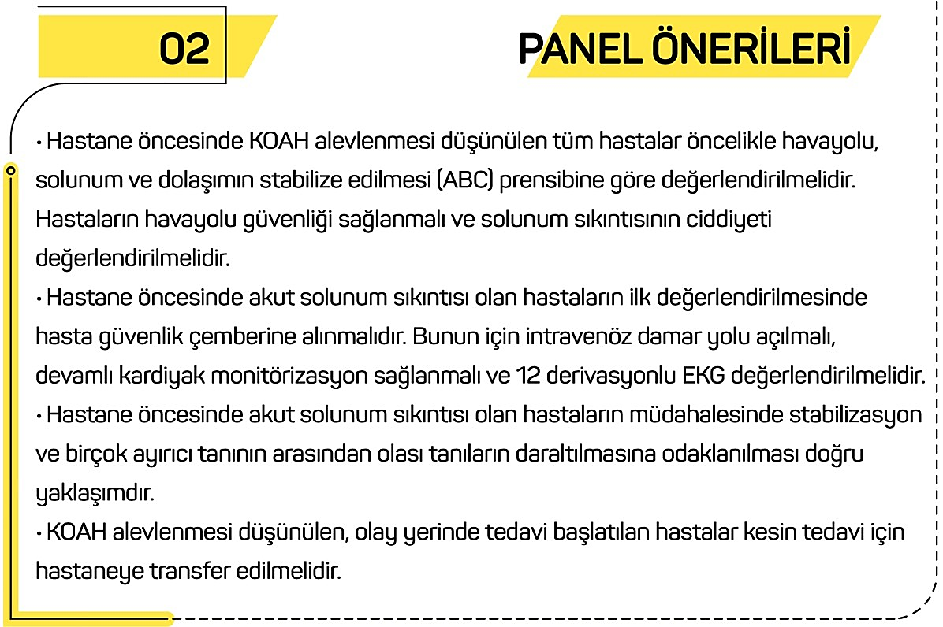
Alevlenmelerde Hastane Öncesi Tıbbi Bakım-8

Slide 200
Alevlenmelerde Hastane Öncesi Tıbbi Bakım-9
Oksijenizasyon-1
KOAH alevlenme ile başvuran hastalarda yeterli oksijen uygulanması hayati önem taşır. Ancak titre edilmeden uygulanan oksijen inhalasyon tedavisi, karbondioksit retansiyonuna yol açabilir; bu da hastanın prognozu için zararlı olabilir.

Slide 201
Alevlenmelerde Hastane Öncesi Tıbbi Bakım-10
Oksijenizasyon-2
KOAH alevlenme hastalarında yüksek akımlı oksijen tedavisinin rutin olarak uygulamasından kaçınılmalı ve tedavi bireyselleştirilmelidir. Başlangıçta düşük akımda oksijen tedavisi başlanmalı ve hedef satürasyon düzeyi %88-92 arasında olacak şekilde oksijen tedavisi titre edilmelidir.

Slide 202
Alevlenmelerde Hastane Öncesi Tıbbi Bakım-11
Diğer Tedaviler-1
Bronkodilatör tedavi olarak kısa etkili beta-2 agonist ilaçlar ve/veya kısa etkili antikolinerjik ilaçlar önerilmektedir. Kısa etkili bronkodilatör ilaçlar ölçülü doz inhaler (ÖDİ) veya nebülizerle verilebilir.
Salbutamol 5 mg nebülizerle (veya 6 puff ölçülü doz inhaler) olarak verilir ve hastanın solunum sıkıntısının devam etmesi durumunda 2 ya da 3 kez her saat başı tekrarlanabilir.

Slide 203
Alevlenmelerde Hastane Öncesi Tıbbi Bakım-12
Diğer Tedaviler-2
Bronkospazm şüphesi olan hastalara ipratropium bromid uygulanması düşünülebilir. İpratropium, salbutamol ile birlikte 3 doza kadar verilmelidir.
Sistemik kortikosteroidler KOAH alevlenmelerinde hastaların hastanede kalma sürelerinin kısaltılmasında, oksijenizasyon ve akciğer fonksiyonlarının düzeltilmesinde etkilidir.

Slide 204
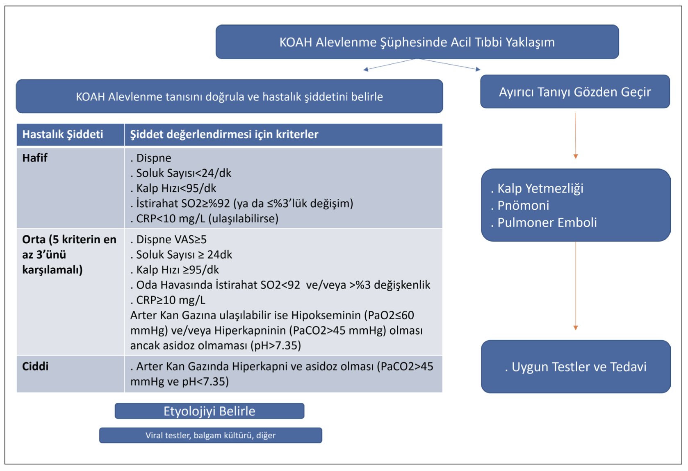
KOAH Alevlenmede ROMA Kriterleri

Slide 205
KOAH Alevlenme Şüphesi Olan Hastalarda Karıştırıcı veya Katkıda Bulunan Durumlar
En sık | Pnömoni | Akciğer grafisi
 | Pulmoner emboli | Klinik olasılık değerlendirmesi D-dimer BT_anjiografi
 | Kalp yetmezliği | Akciğer garfisi NT-proBNP (Pro-BNP) EKO
Daha az sıklıkta | Pnömotoraks | Akciğer grafisi Toraks USG
 | Mykodar İnfarktüsü | EKG, troponin

Slide 206
KOAH Alevlenmelerinde Tedavi Yerinin Belirlenmesi
ATS/ERS Önerisine Göre KOAH Alevlenme Hastasında Klinik Duruma Göre Tedavi Yeri
Klinik Öykü | Evde Tedavi | Hastanede Tedavi | Yoğun Bakım Ünitesinde Tedavi
Ek Hastalık # | + | +++ | +++
Sık Alevlenme | + | +++ | +++
KOAH Şiddeti | Hafif/Orta | Orta/Ağır | Ağır
Hemodinami | Stabil | Stabil | Stabil/Unstabil
Yardımcı Solunum Kaslarının Kullanımı, Takipne, Siyanoz, Paradoksal Solunum | Yok | ++ | +++
Bilinç Düzeyinde Bozulma | Yok | Yok | Var
Sağ Kalp Yetersizliği | Yok | ++ | +++
İlk Tedaviden Sonra Semptomların Sürmesi | Hayır | ++ | +++
+:muhtemelen yok, ++:olması olası, +++:büyük olasılıkla var, #:kalp yetersizliği, KAH, DM, karaciğer ve böbrek yetmezliği

Slide 207
KOAH Alevlenmelerinde Sevk Kriterleri-1
Yeni ortaya çıkan bulguların (siyanoz, periferik ödem, bilinç düzeyinde bozulma, aritmi vb.) saptanması
KOAH’ın şiddetli olması veya halen evde uzun süreli oksijen tedavisi alıyor olması
Yüksek risk oluşturan akciğer (pnömoni vb.) veya akciğer dışı eşlik eden hastalık durumunun (kalp hastalığı, diabetes mellitus vb.) olması
Alevlenmelerin başlangıçtaki ilaç tedavisine cevap vermemesi
Sık alevlenmelerinin olması

Slide 208
KOAH Alevlenmelerinde Sevk Kriterleri-2
Tanıda belirsizlik
İleri yaş
Evde tedavi koşullarının olmaması, yalnız yaşama, hastalıkla başa çıkamama veya evde yeterli destek olmaması
Genel durum/aktivite seviyesinin kötü olması/yatağa bağlı bulunması
Arteriyel kan gazlarında pH < 7.35 veya PaO2 < 60 mmHg veya SaO2 < %90 bulunması
İstirahat halinde ani nefes darlığı gelişmesi/yaşamsal bulgularda değişiklik gibi semptomların yoğunluğunda belirgin bir artış

Slide 209

KOAH’da İzlem

Slide 210
Birinci Basamak Sağlık Hizmetlerinde Kronik Hastalık İzlemlerinde Aile Hekimi ve SHM’nin Rolü
Standardize İzlem: Boy, Kilo, Vücut Kütle İndeksi, Bel,
Kan basıncı
OGTT, Lipitler
Tıbbi geçmiş anketi,
Sigara, Fiziksel aktivite, Yeme alışkanlığı
Kardiyovasküler risk değerlendirmesi
Alışkanlıkları değiştirmede gönüllülük
Kendi kendine başlatılan yaşam tarzı değişiklikleri
Erken tespit:
Yüksek riskli bireylerin teşhisi
Diğer müdahale şekilleri
Düzenli
tarama veya İzlem
Aile Sağlığı Merkezi
Belgeleme
Diğer müdahale şekilleri
Düzenli sağlık ziyaretleri
Grup Müdahalesi
Bireysel Müdahale
Sağlıklı Hayat Merkezi
Sağlıklı pişirme grupları
Sağlıklı pişirme danışmanlığı
Kilo yönetimi grupları
Alkol kullanımı yönetimi grupları
Kilo yönetimi
Egzersiz grupları
Zihinsel destek grupları
Akran grupları
Egzersiz danışmanlığı
Zihinsel destek danışmanlığı

Slide 211
KOAH İzlemi
18 yaşından büyük sağlıklı erişkinlerin yılda en az 1 kez tütün/tütün ürünleri kullanımı ve diğer risk faktörleri konusunda değerlendirilmesi
Medikal tedavinin düzenlenmesi ve yaşam tarzı değişikliği önerilmesi
KOAH tanısı almış erişkinlerin ise izlem sıklığı hastanın ağırlığına göre değişir. İleri evre hastalar 3 ayda bir, erken evre hastalar hastalığının kontrolde olması durumunda yılda bir ya da iki vizitle sağlık kontrolünün gerçekleştirilerek, komplikasyon gelişiminin önlenmesi
Komplikasyonlu vakanın uzman hekimlerle ortak izlenmesi
Erken Tanı
Tedavi
Düzenli İzlem
Komplikasyon İzlemi

Slide 212
“KOAH risk değerlendirmesi, izlem ve tedavi algoritması” için Kronik Obstrüktif Akciğer Hastalığını Değerlendirme ve İzlem Kılavuzunu inceleyebilirsiniz.

Slide 213
KOAH’ı Olan Hastanın İzleminde Dikkat Edilecek Hususlar
KOAH’lı hastaların izleminde hastalığın progresyonu ve komplikasyon gelişimininin klinik değerlendirmesi yapılırken;
Tedavinin değerlendirilmesi (etki, yan etkiler, inhaler tekniği)
Alevlenmelerin değerlendirilmesi
Komorbitelerin değerlendirilmesi
Hastalığın sosyal belirleyicilerinin izlenmesi
Uzun süreli oksijen tedavisi ihtiyacının
belirlenmesi gerekmektedir.
Hastanın sigara içme durumu/bırakma isteğinin sorgulanması
Diğer risk faktörlerine maruziyetin sorgulanması
Komorbiditelerin ve komplikasyonların anamnez fizik muayene ve gerekli ek tetkiklerle belirlenmesi
Günlük fiziksel aktivitesinin izlenmesi, pulmoner rehabilitasyon gereksinimi için değerlendirmesi

Slide 214
KOAH’ı Olan Hasta İçin Yıllık Muayene Parametreleri ve Sıklıkları
Fizik Muayene | 1.İzlem | 2. İzlem | 3. İzlem | 4. İzlem
 | İlk İzlem / Yılın İlk izlemi | İlk izlemden 3 ay sonra | İkinci izlemden 3 ay sonra | Üçüncü izlemden 3 ay sonra
Solunum Sistemi Muayenesi | √ | √ | √ | √
Nefes Darlığı Skalası (mMRC) ya da KOAH Değerlendirme Testi (CAT) | √ | √ | √ | √
BMI; beden kütle indeksi | √ | √ | √ | √
Yaşam Tarzına İlişkin Tavsiyeler Sağlıklı beslenme Fizik aktivite Tütün ve tütün mamulleri kullanmama Isınma ya da yemek pişirme amaçlı duman maruziyetinden korunma Mesleksel maruziyeti azaltma/engelleme İç ortam hava kirliliğine yönelik önlem önerileri | √ | √ | √ | √
İnhaler Tekniği ve Uyumu | √ | √ | √ | √

Slide 215
KOAH’ı Olan Hasta İçin Laboratuvar Tetkikleri ve Sıklıkları
Laboratuvar Tetkikleri | 1. İzlem | 2. İzlem | 3. İzlem | 4. İzlem
 | İlk İzlem / Yılın İlk izlemi | İlk izlemden 3 ay sonra | İkinci izlemden 3 ay sonra | Üçüncü izlemden 3 ay sonra
Spirometri veya Peak Flowmetre* | √ | İhtiyaç halinde | İhtiyaç halinde | İhtiyaç halinde
Alfa-1 Antitripsin Düzeyi | √ (Endikasyon varsa)
Radyolojik İnceleme | İhtiyaç halinde | İhtiyaç halinde | İhtiyaç halinde | İhtiyaç halinde
*Tanı spirometri ile konulmalıdır. Peak Flowmetre yalnızca takip amaçlı, spirometrinin yapılamadığı durumlarda kullanılabilir.

Slide 216
DİKKAT…!
KOAH hastasında standart tetkik aralıkları tetkiklerin normal olması durumunda geçerlidir. Tetkikler patolojik sınırlarda ise hekim tetkik izlem aralığını ayrıca belirlemek zorundadır.

Slide 217

Kayıt
HYP/AHBS/HBYS’ye izlem kriterleri kılavuza uygun içerikle kaydedilmelidir. Hasta kaydı kapatılmadan önce doğru tanı kodu seçimi [J44 ve alt kırılımları (J44.0 J44.1 J44.8 J44.9)] yapılmalıdır.
KOAH hastanın rutin izlemine dair konuları kapsamakta olup ivedi ve acil durumlar kapsam dışında tutulmuştur.

Slide 218
Birinci basamak sağlık kuruluşunda çalışan hekimlerin en önemli sorumluluğu;
Bu çok sık görülen ve yüksek mortalitelisi olan hastalığı, risk faktörleri olan hastalarda düşünmek, gereken yönlendirmeleri yapmak ve risk faktörlerini elimine etmek için destek yöntemler uygulamaktır.

